Slide 1

LỊCH SỬ ĐẢNG CỘNG SẢN VIỆT NAM

Slide 2
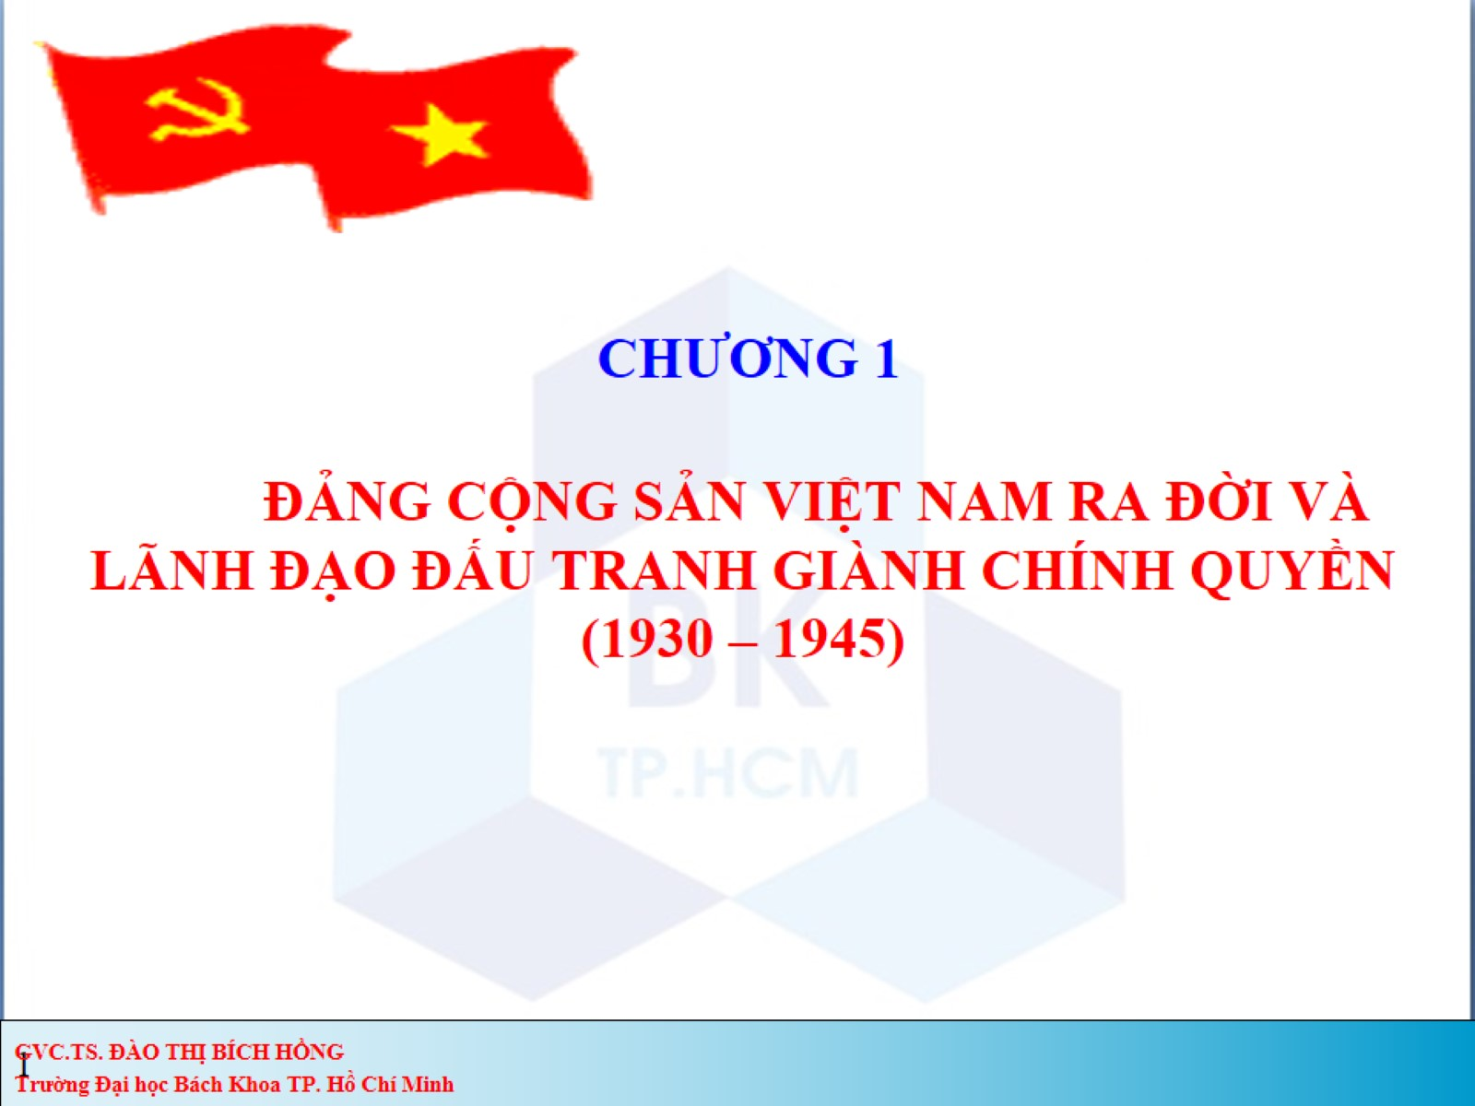
CHƯƠNG 1 ĐẢNG CỘNG SẢN VIỆT NAM RA ĐỜI VÀ LÃNH ĐẠO ĐẤU TRANH GIÀNH CHÍNH QUYỀN (1930 – 1945)

Slide 3
Trọng tâm:
- Làm rõ đặc điểm kt-xh của Vn dưới chính sách thống trị và khai thác thuộc địa của thực dân Pháp và những yêu cầu, nhiệm vụ VN đặt ra cần phải giải quyết
- Phân tích được những nguyên nhân dẫn đến thất bại của phong trào yêu nước VN theo khuynh hướng chính trị phong kiến và tư sản từ cuối tk 19 đến đầu 1930
- Làm rõ được những đóng góp của Nguyễn Ái Quốc đối với việc thành lập ĐCS VN vào đầu 1930
(3 đóng góp: lựa chọn con đường CM vô sản; chuẩn bị về tư tưởng chính trị và tổ chức cho việc thành lập ĐCS ở VN; chủ động triệu tập, chủ trì hội nghị thành lập Đảng và soạn thảo cho Đảng Cương lĩnh chính trị đầu tiên)
- Làm rõ được nội dung của Luận Cương chính trị Tháng 10 năm 1930 và đánh giá đc những ưu điểm, hạn chế của văn kiện này
- Làm rõ quá trình Đảng từng bước khắc phục hạn chế và hoàn chỉnh đường lối CM giải phóng dân tộc 1930 – 1945 (BT nhỏ 1)

Slide 4
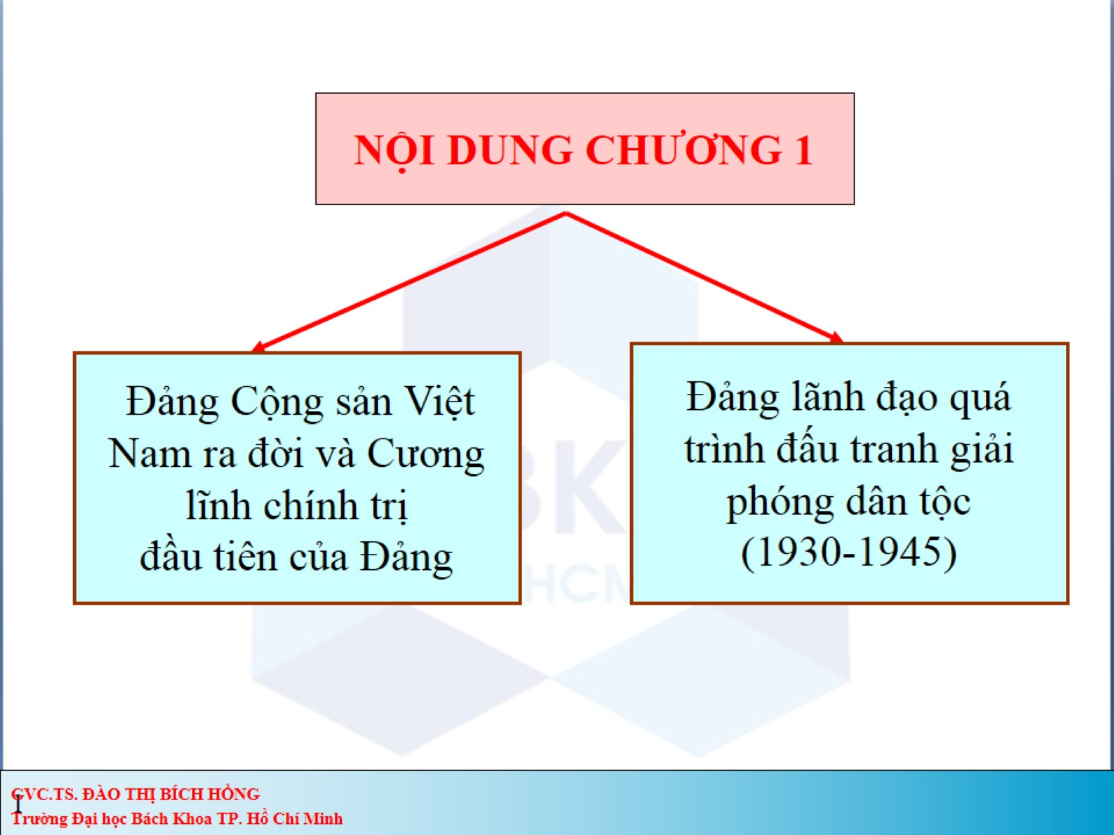
Chọn con đường đi lên CNXH dựa trên tư tưởng Mác-Lê Nin. Cuối tK 20, LX sụp đổ, CNXH thoái trào -> Thế lực thù địch âm mưu thủ tiêu CNXH.
+ Vì sao lên CNXH: kq của quá trình sàng lọc nghiêm khắc lịch sử VN
+ Vì sao có 1 Đảng (ko dân chủ?, thiếu cạnh tranh?)
+ VN đã bao giờ lên CNTB chưa?
+ Lí luận MÁc Lê nin: công nhân chống tư sản (đấu tranh giai cấp về lợi ích kt của dân tộc), giải phóng dân tộc (Công nhân VN chống tư sản Pháp, ĐQ Mỹ) -> hiện giờ không cần nữa vì sao ko xóa bỏ

Slide 5
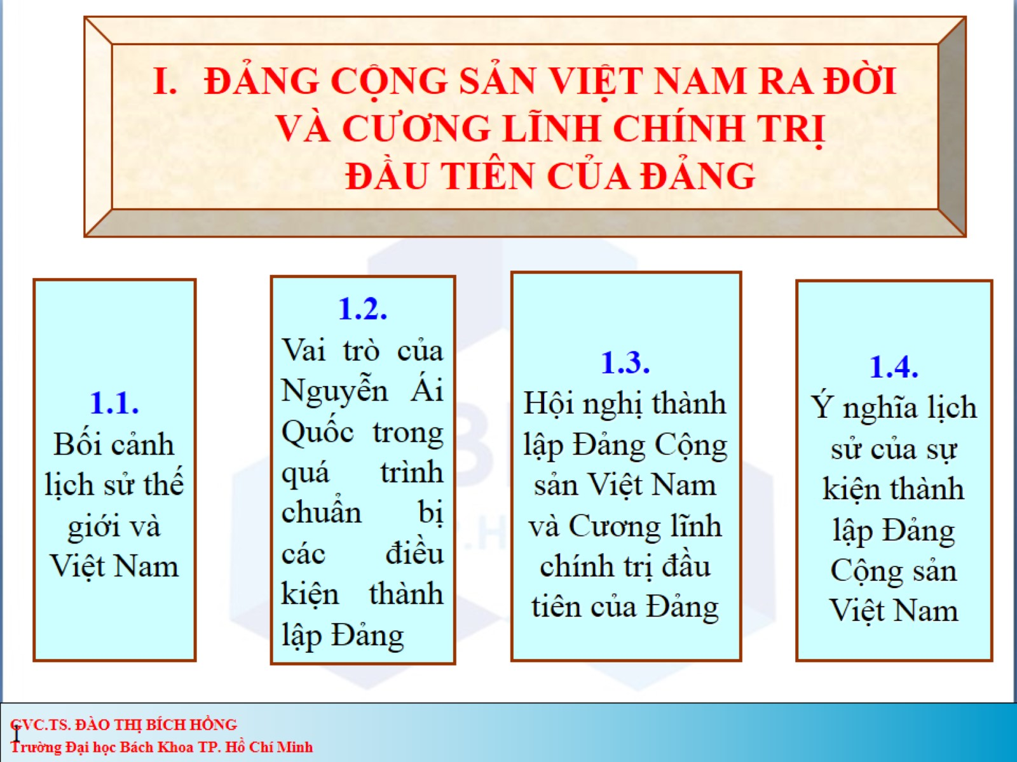

Slide 6
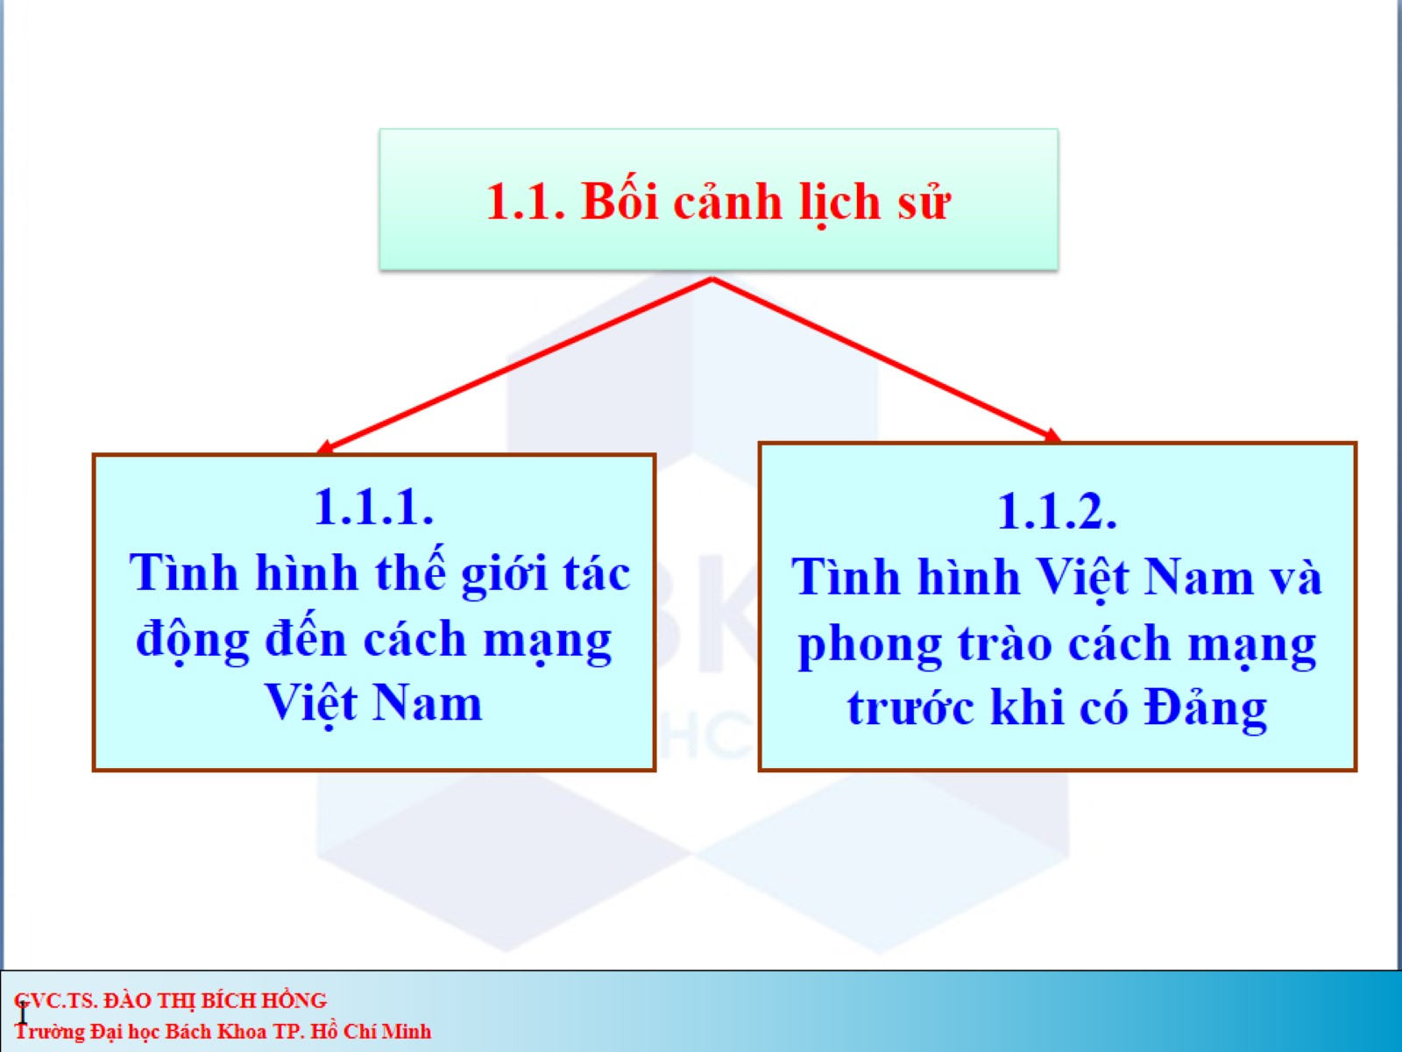

Slide 7
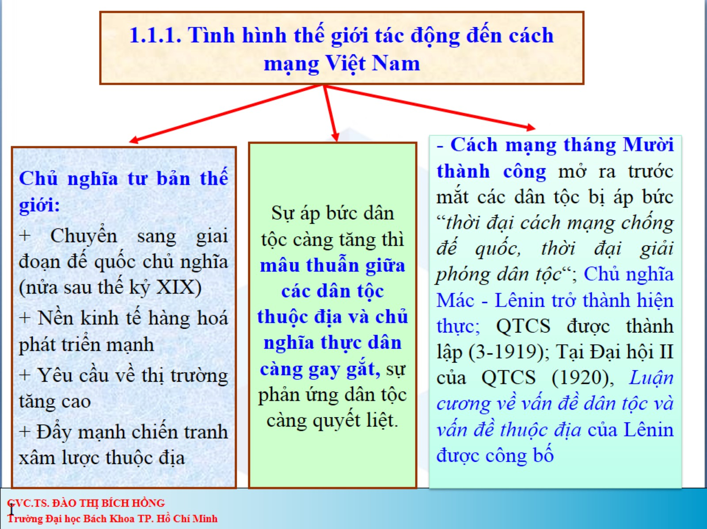

Slide 8
Đặc điểm của TG:
* Sự pt của CNTB (thành lập TK 17 – 1640 ) -> CNTB xác lập (Cách Mạng Hà Lan)
- Cuối TK 19, chuyển mình thành CN Đế Quốc (giai đoạn độc quyền)
Khó khăn: quy mô sx ngày càng lớn -> thiếu nguyên liệu, thị trường hàng hóa, tiền tệ, lao động giá rẻ -> bóc lột CN -> đấu tranh gc -> bất ổn -> Cần điều hòa mâu thuẫn công nhân trong nước -> không điều hòa được -> đẩy mạnh CT xâm lược thuộc địa để giành lao động, bóc lột, thôn tính dân tộc nước khác
Các quốc gia đứng lên đấu tranh chống lại ĐQ
Dẫn về trang trước
* Sự ra đời của lý luận Mác- Lê nin:
- PT công nhân chống tư sản ko thành công (ko có hệ tư tưởng)
- Giai cấp -> hệ tư tưởng -> xây dựng NN
- GC TS ra đời dẫn đến GCCN ra đời, quan trọng với tư sản nhưng bị bóc lột -> đấu tranh đòi quyền lợi kinh tế NHƯNG không đòi quyền lợi chính trị (đấu tranh xong làm gì?) -> bế tắc
- Tư tưởng Mác ra đời nhưng khó thành công
* Cách mạng Tháng 10 Nga -> CNXH xác lập, mô hình nhà nước số đông đầu tiên (giải quyết đế quốc Nga, các nước bị thôn tính có thể lựa chọn tách ra hoặc sát nhập thành nhà nước Soviet)
- 1919: LN thành lập quốc tế CS -> ảnh hưởng đến pt đấu tranh của VN

Slide 9
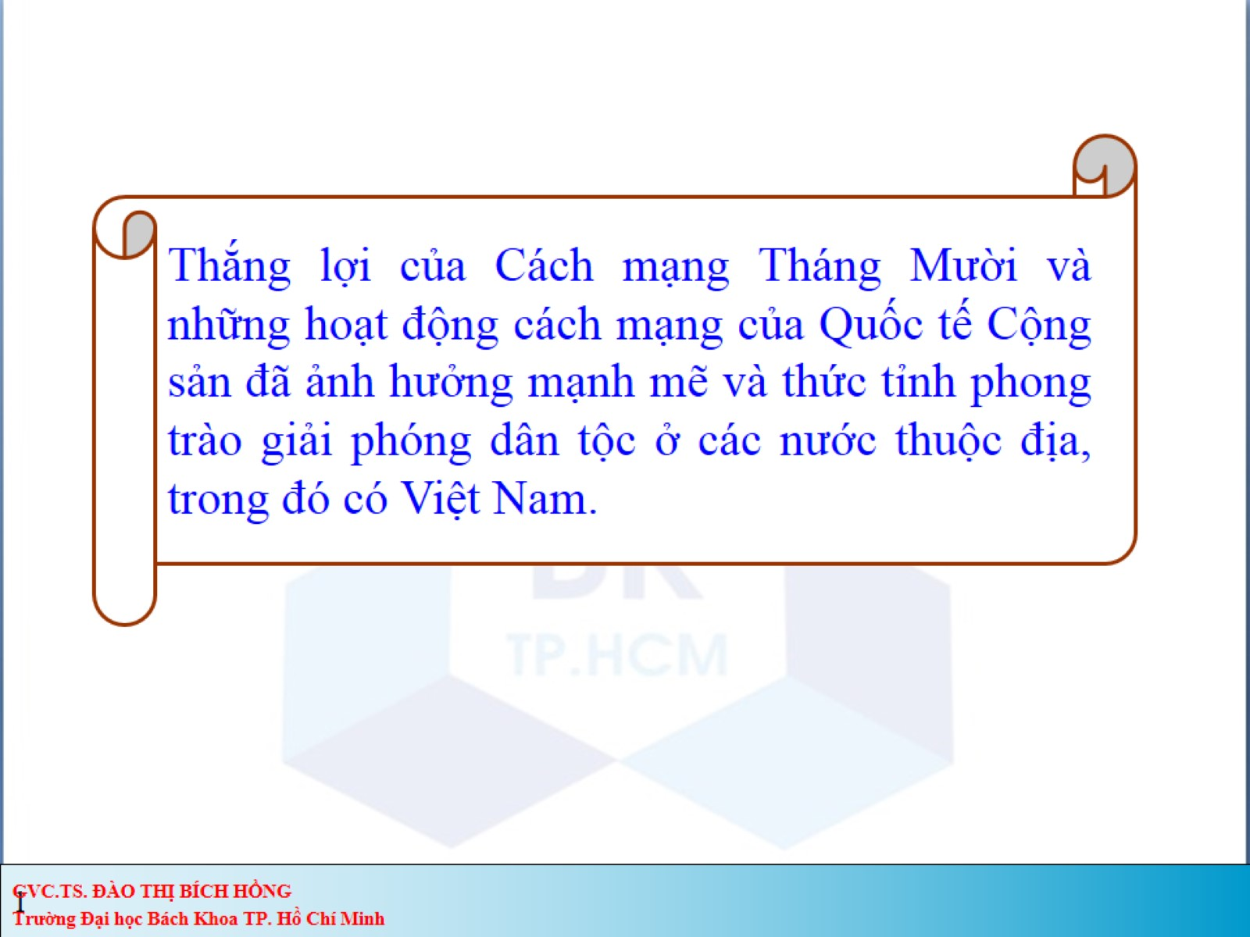

Slide 10
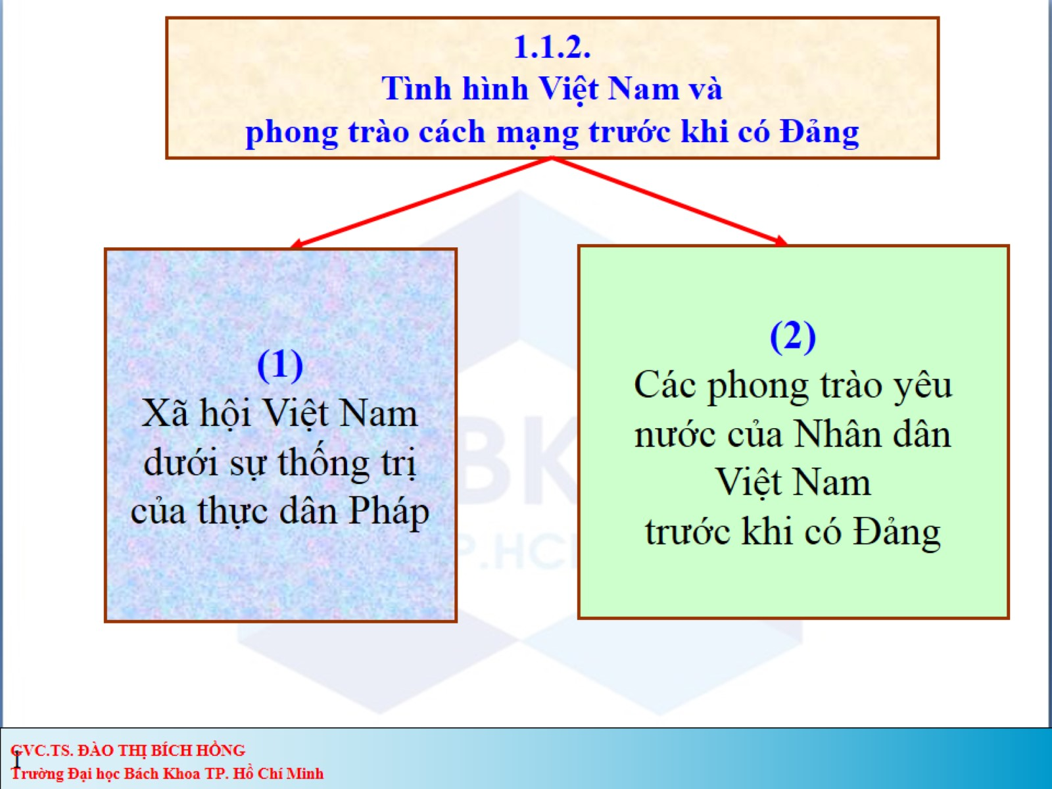

Slide 11
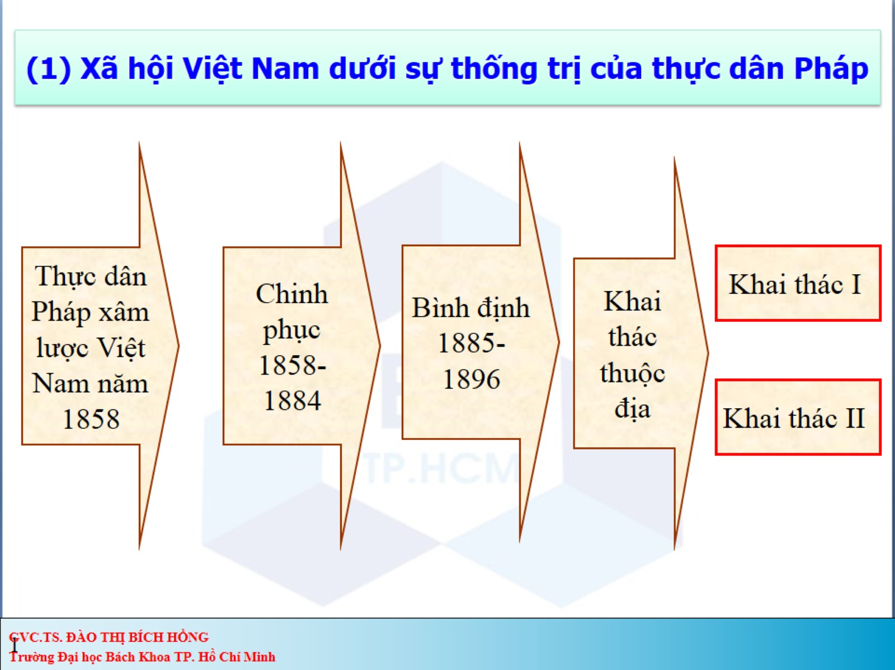
Độc lập dân tộc có gắn với CNTB đc ko ?
- Hệ tư tưởng PK -> ko kháng chiến thành công (30 năm thử)
- Độc lập dân tộc gắn với CNTB (đầu TK 20 -> 1930) -> ko thành công
- Lý luận Mác Lê nin

Slide 12
BTVN:
- Trên cơ sở làm rõ đặc điểm VN dưới chính sách thống trị và khai thác thuộc địa của Pháp và những phong trào VN theo khuynh hướng pk và tư sản, hãy làm rõ nguyên nhân dẫn đến thất bại của các phong trào yêu nước VN
TRẢ LỜI
* Khuynh hướng PK
- Độc lập dân tộc gắn liền Chủ nghĩa PK -> không chính xác
- Triều đình VN đầu hàng, mất tư cách đại diện dân tộc, không còn là cđ giải phóng đúng đắn -> không đủ uy tín tập hợp lực lượng
- Cần tìm sự ủng hộ ở cả nước và ở quốc tế
* Khuynh hướng Tư sản
- Ra đời muộn, tiềm lực kt nhỏ
- Không vận động toàn thể dân tộc VN
- Chưa đợi thời cơ chín muồi, tắc trách trong lãnh đạo
- CMTS chưa coi trọng các lực lượng dưới tư sản như công nhân và nông dân

Slide 13
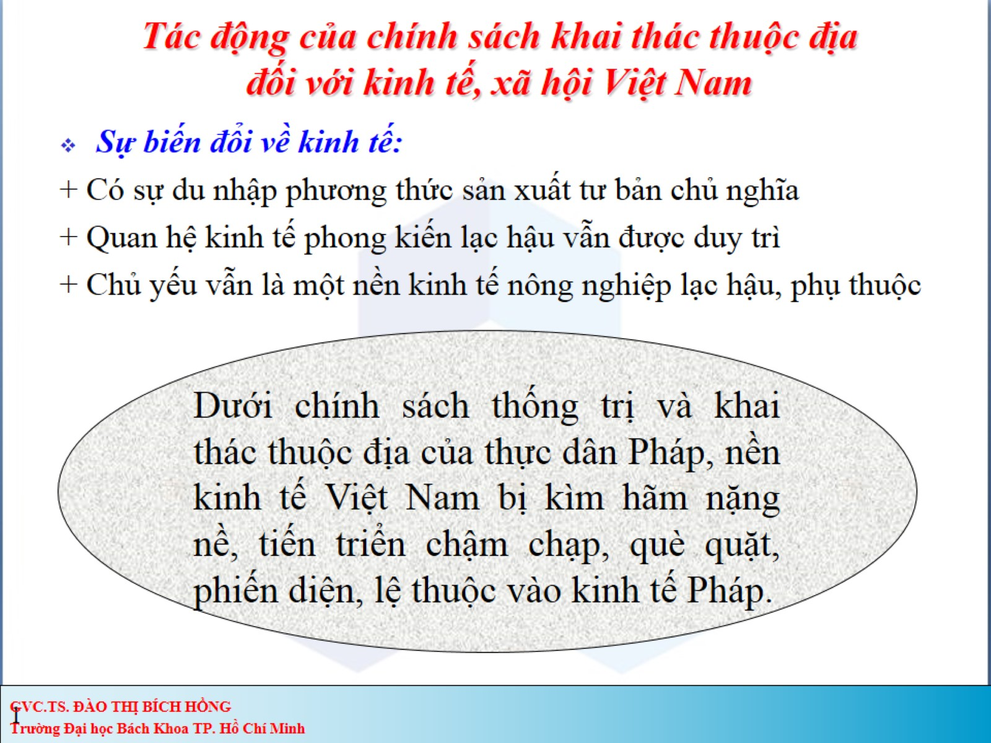
Tác động của chính sách khai thác thuộc địa đối với kinh tế, xã hội Việt Nam

Slide 14
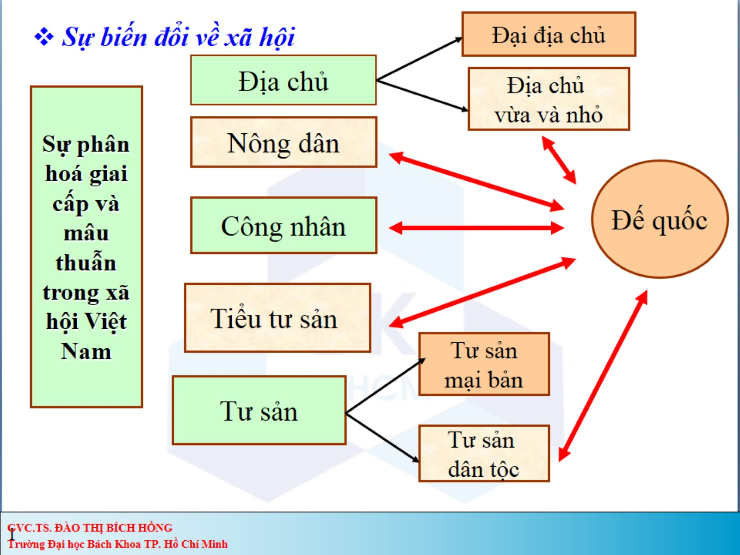
Sự biến đổi về xã hội

Slide 15
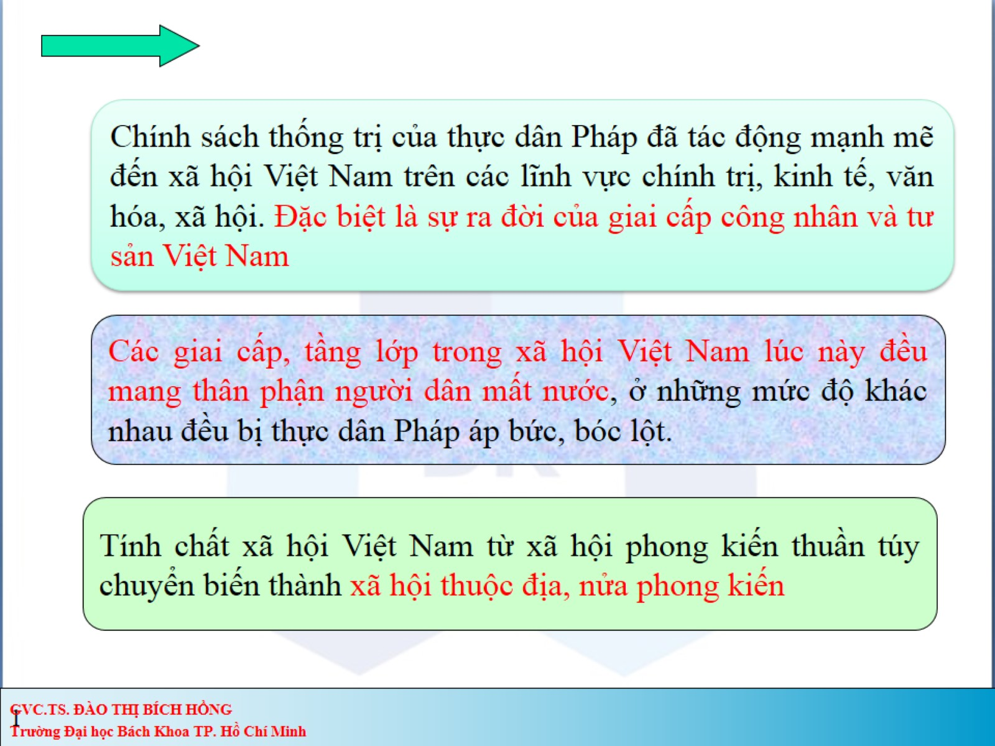

Slide 16
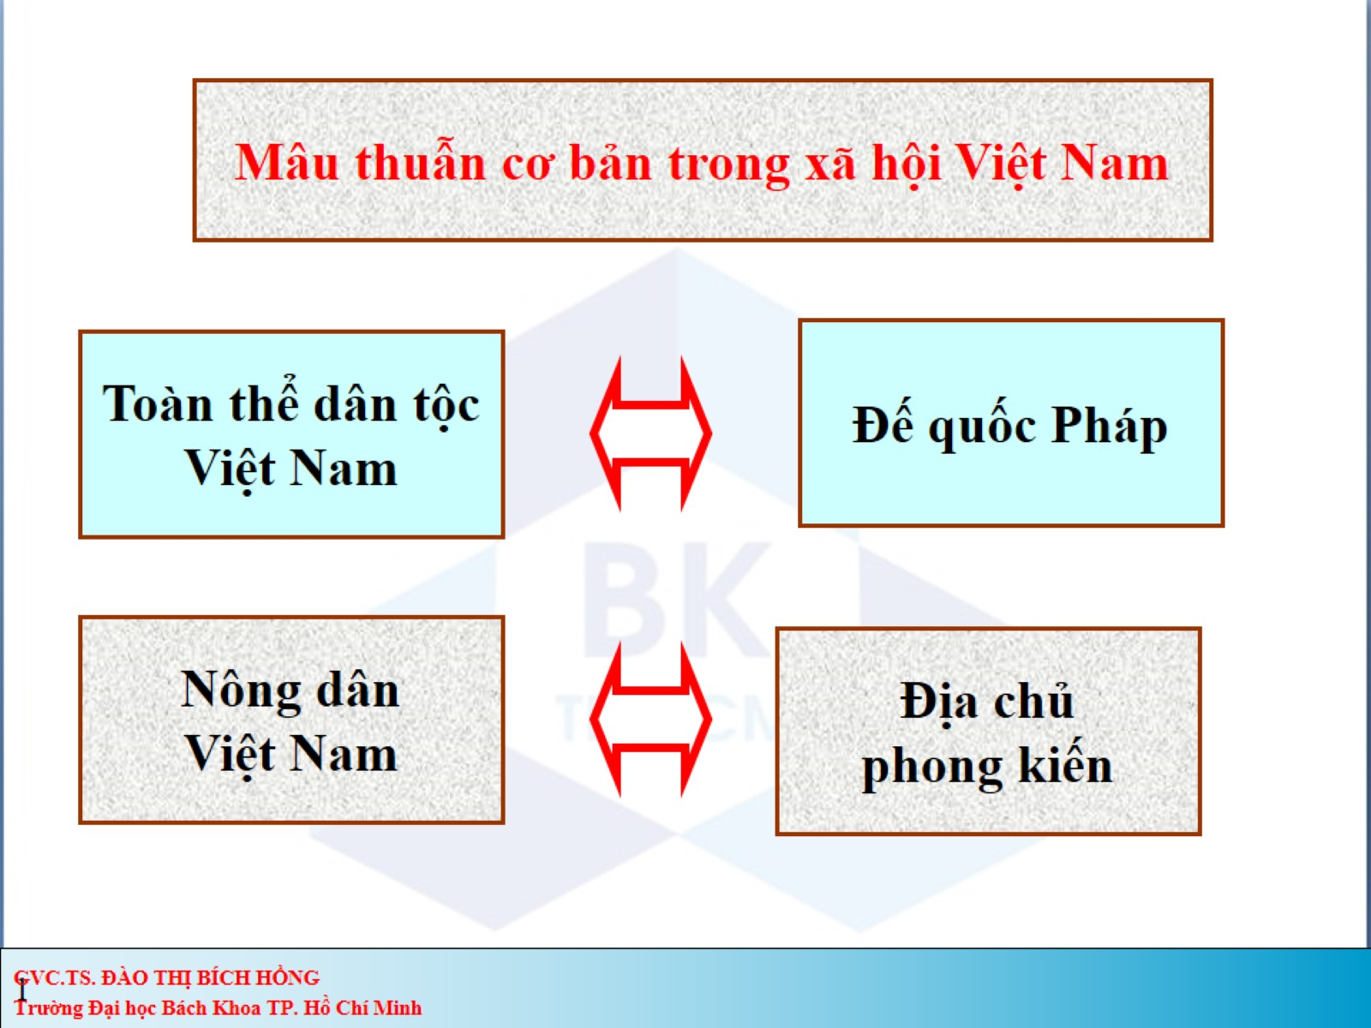

Slide 17
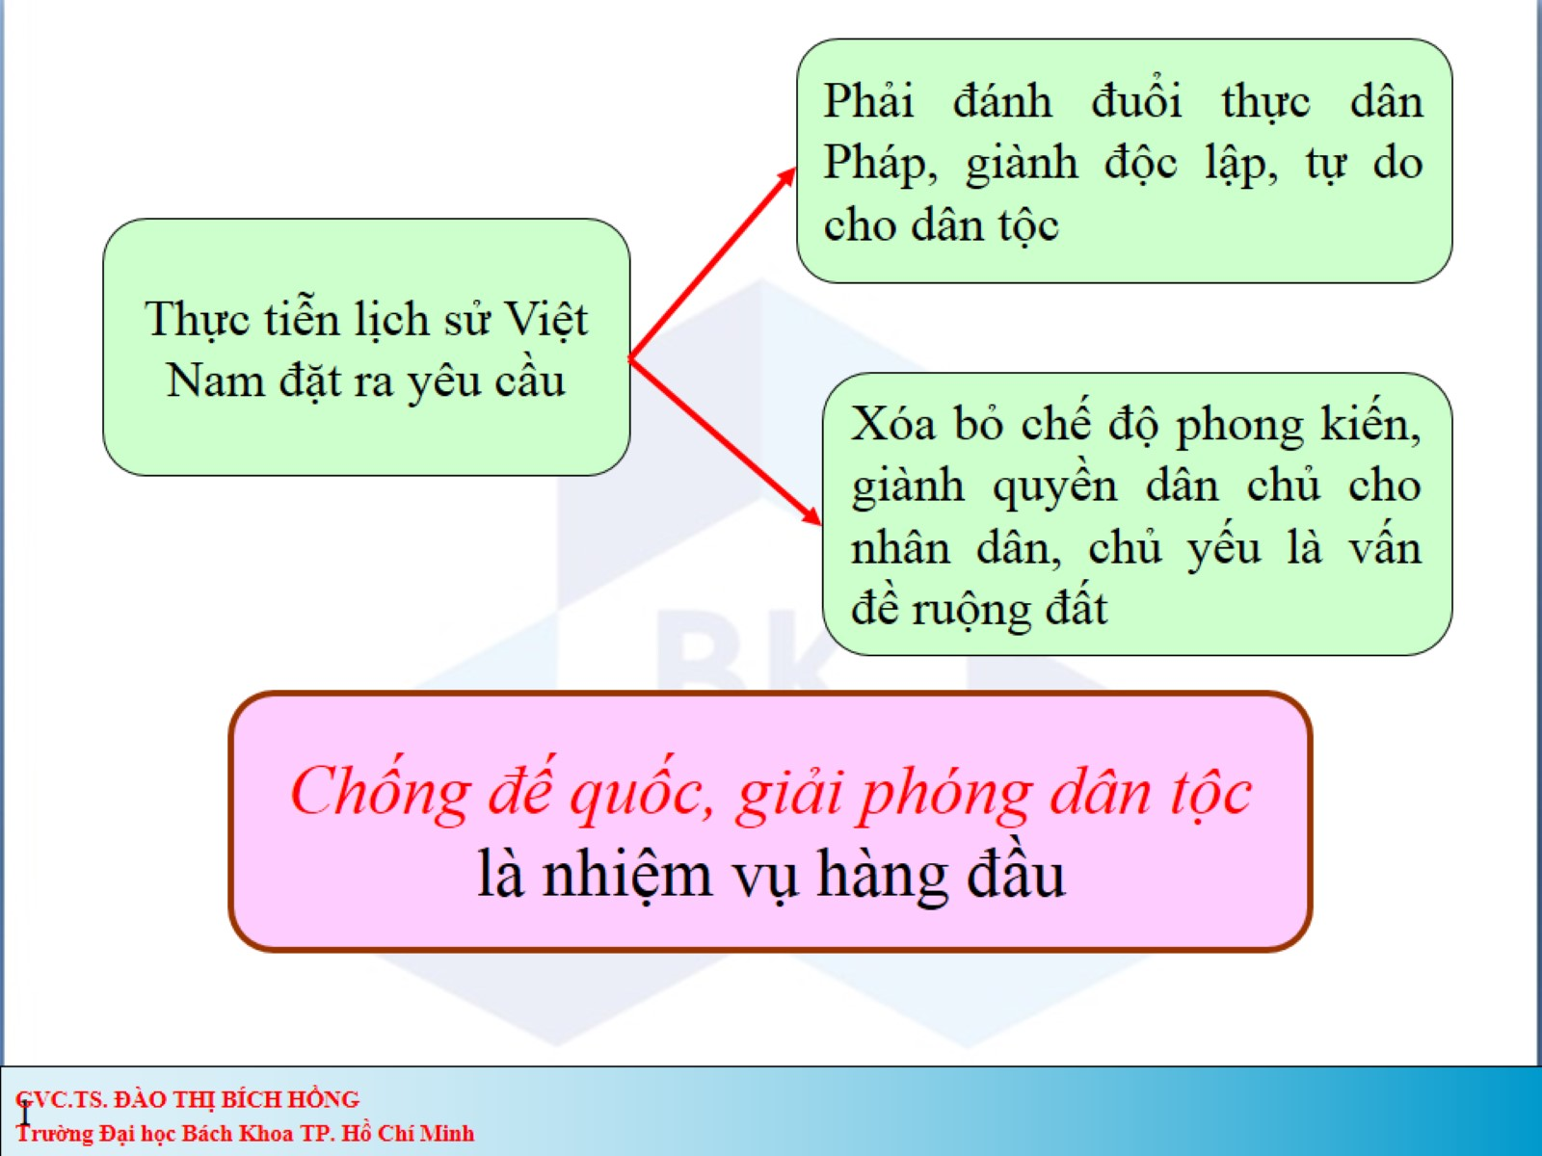

Slide 18
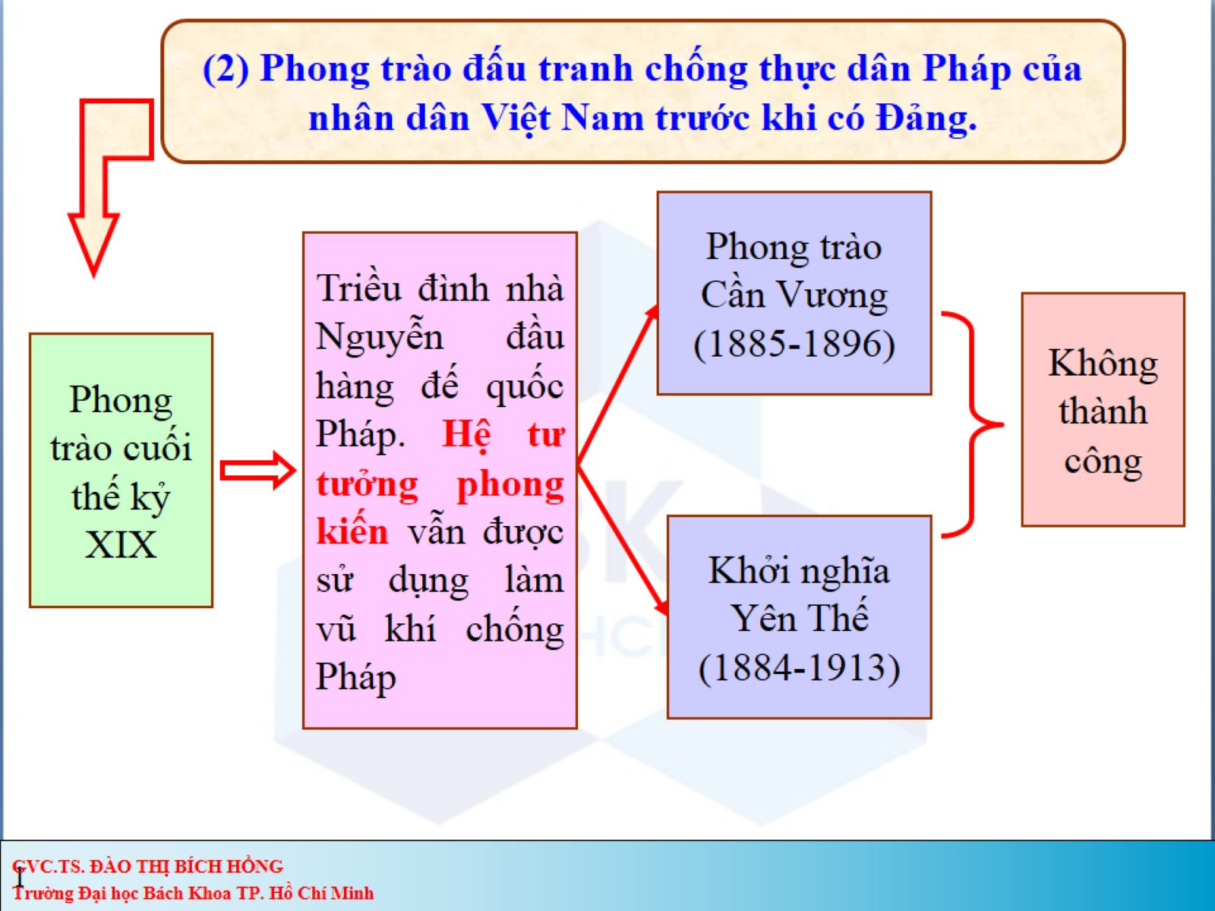

Slide 19
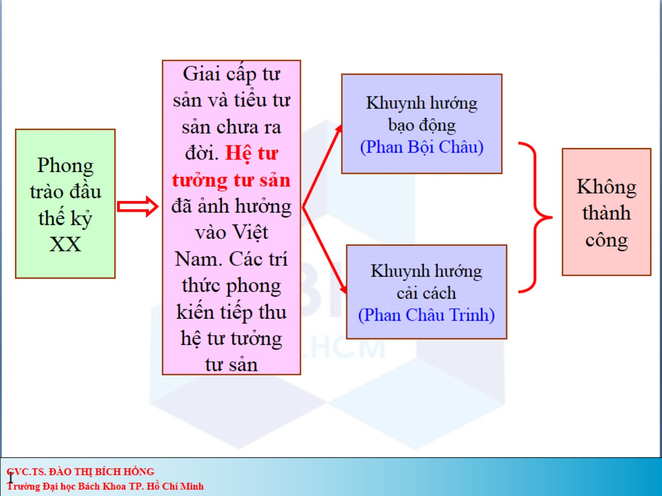

Slide 20
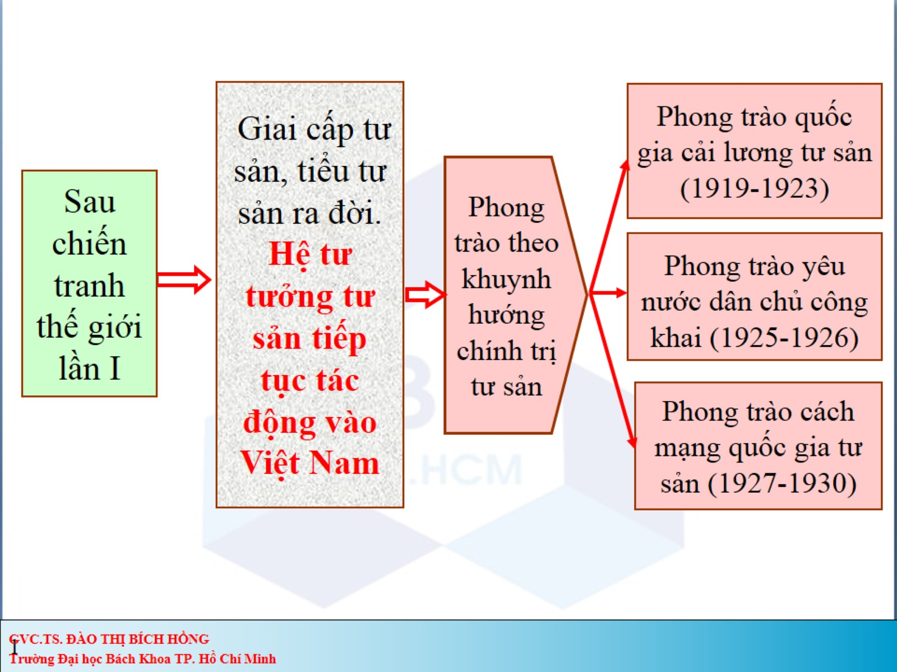

Slide 21
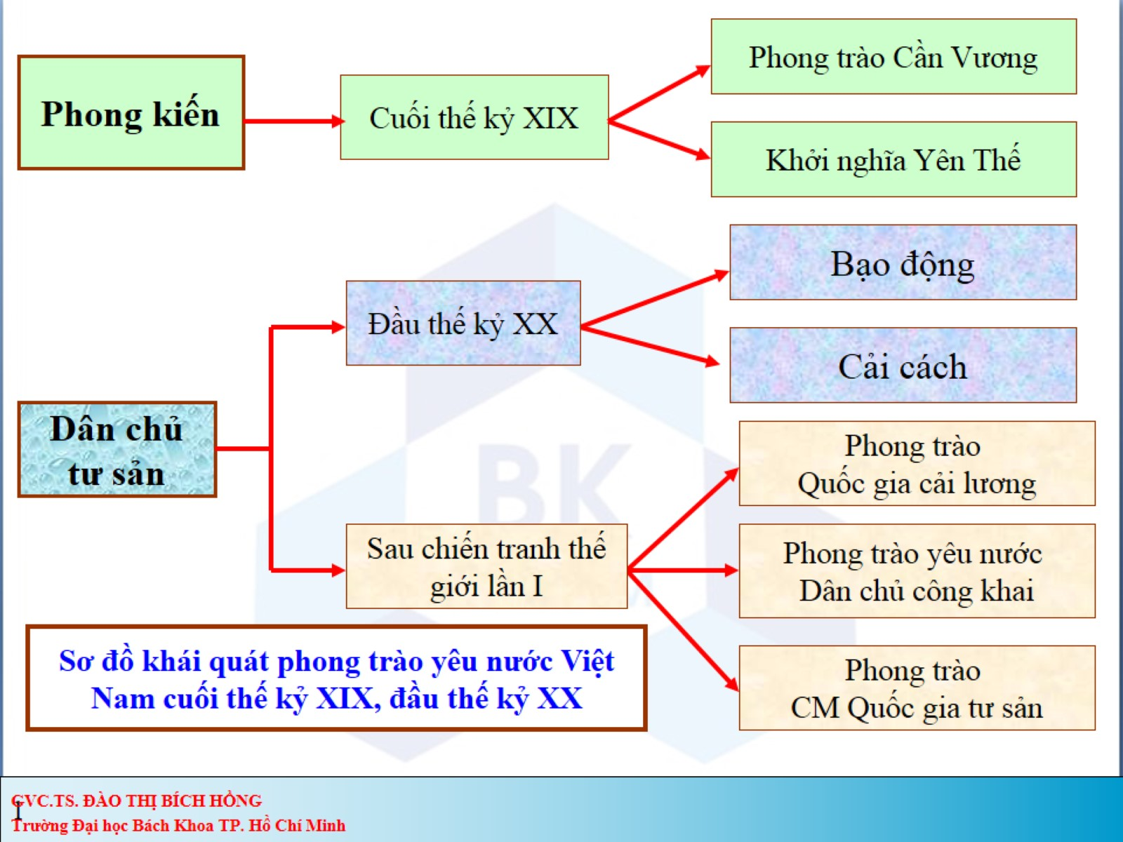

Slide 22
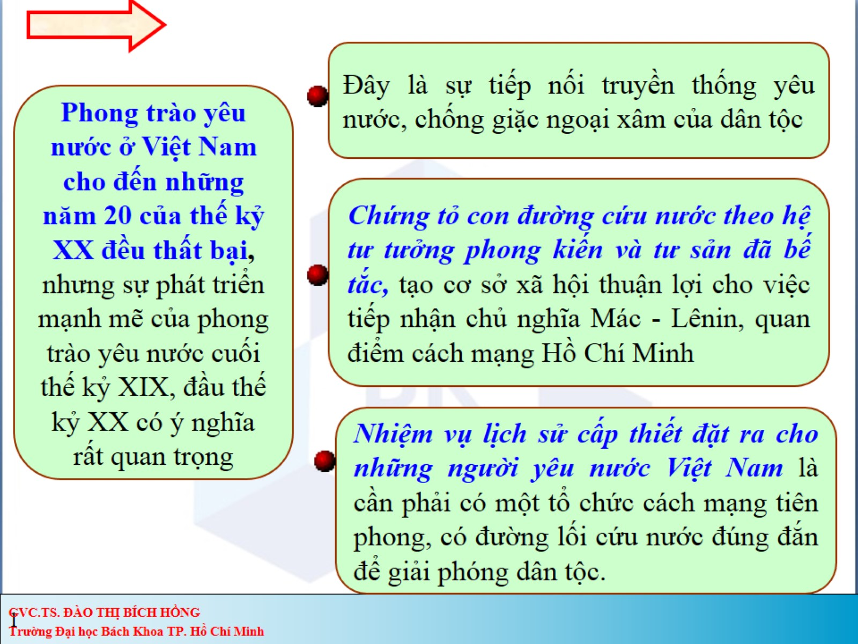

Slide 23
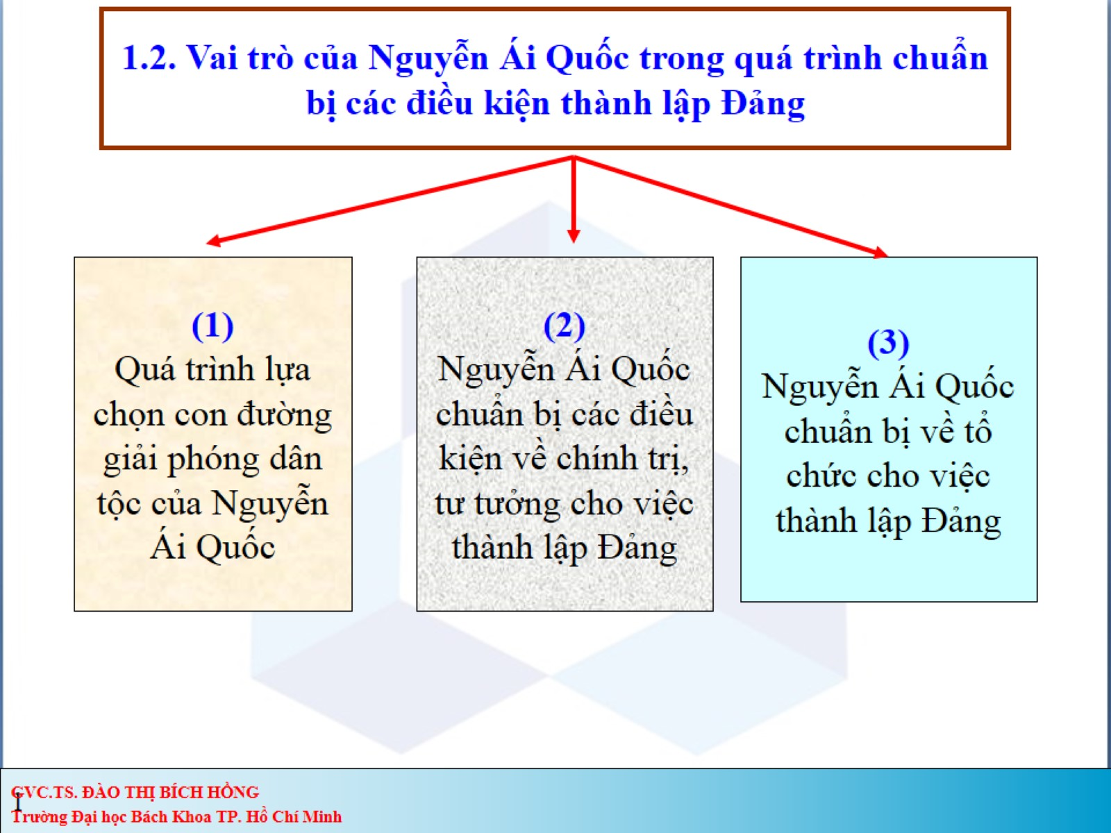

Slide 24
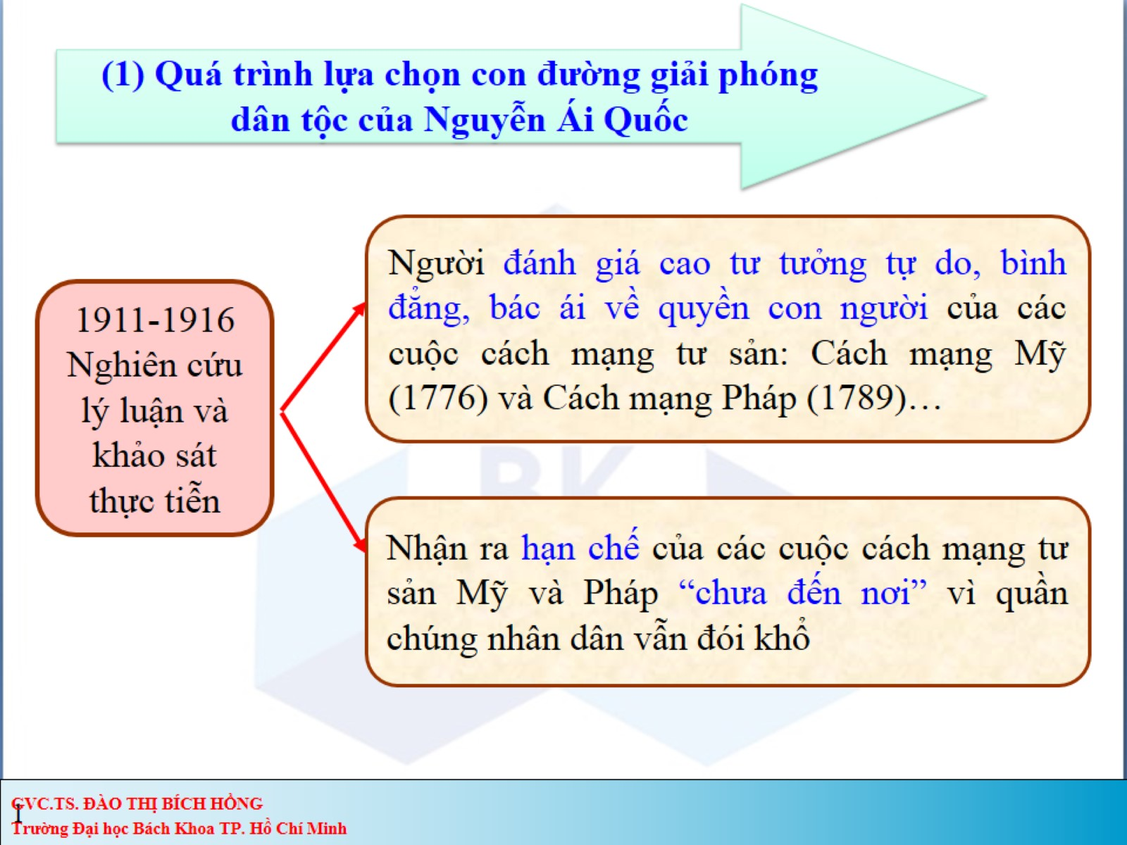

Slide 25
* Vì sao Nguyễn Ái Quốc ra đi tìm đường cứu nước
- Nhận ra hạn chế của các nhà yêu nước đương thời
- Đưa hổ cửa trước (Nhật) đánh () cửa sau
- PCT nhờ Pháp -> cầu xin Pháp
- PT nông dân có nhiều điểm tích cực hơn cả nhưng mang nặng cốt cách pk
- Có lòng yêu nước, vì yêu nước mà ra đi
- Mong muốn tìm hiểu cuộc sống “tự do, bình đẳng” ở Pháp
* Hành trình:
- 4/1911 – 7/1911: sống ở Pháp -> cn ở đây cx ko hạnh phúc, cũng bị bóc lột
- 1912 – 1913: Sống ở Mỹ -> tiếp thu Bản tuyên ngôn độc lập ở Mỹ
- 1913 – 1916: Sống ở Anh ->
- 1917 – 6/1923: Sống ở Pháp
=> CMTS chưa đến nơi, cs nhân dân lao động vẫn còn khó khăn

Slide 26
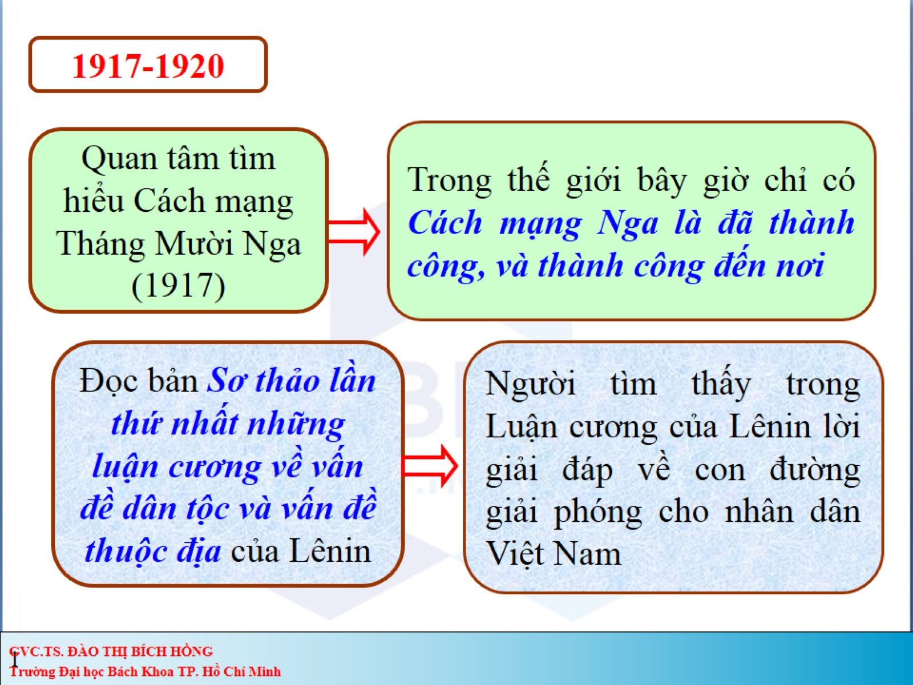

Slide 27
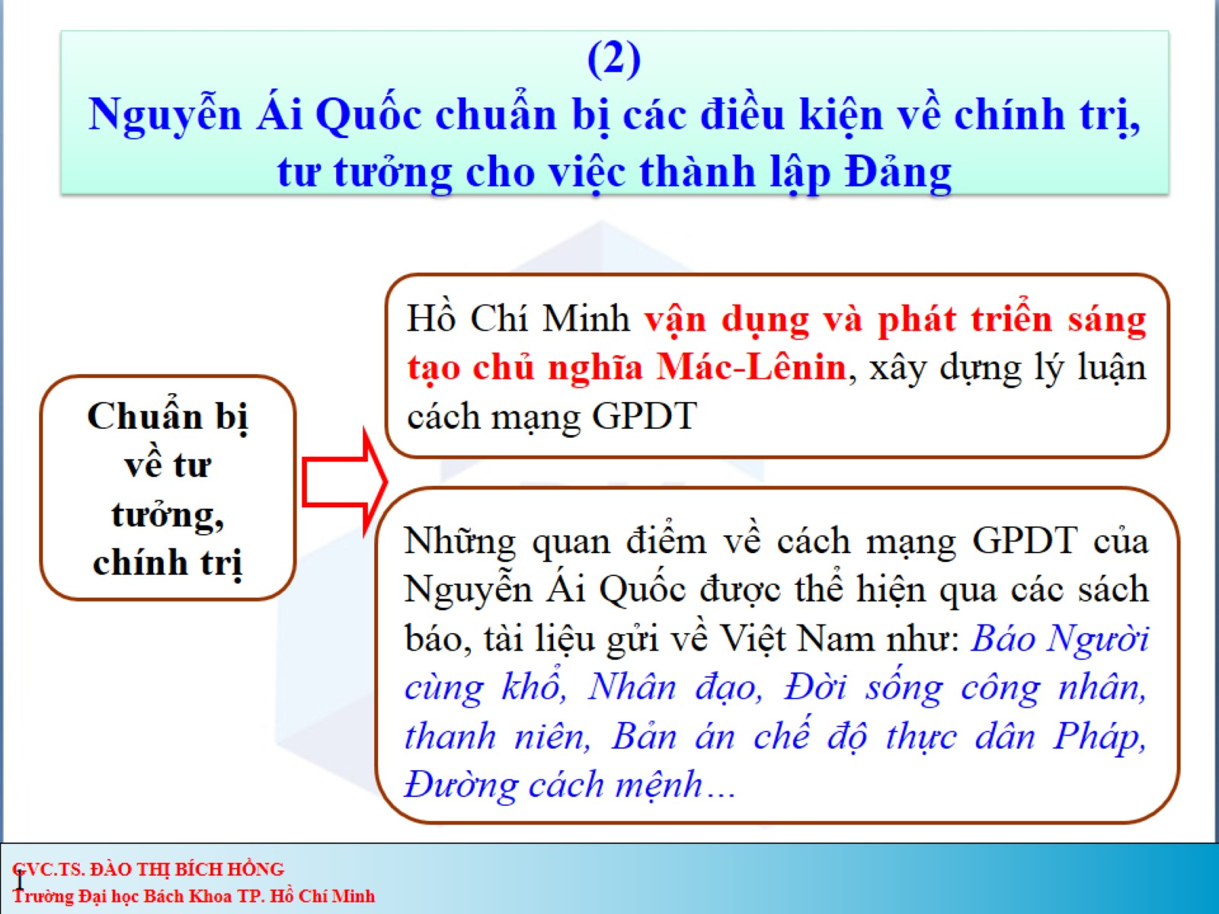

Slide 28
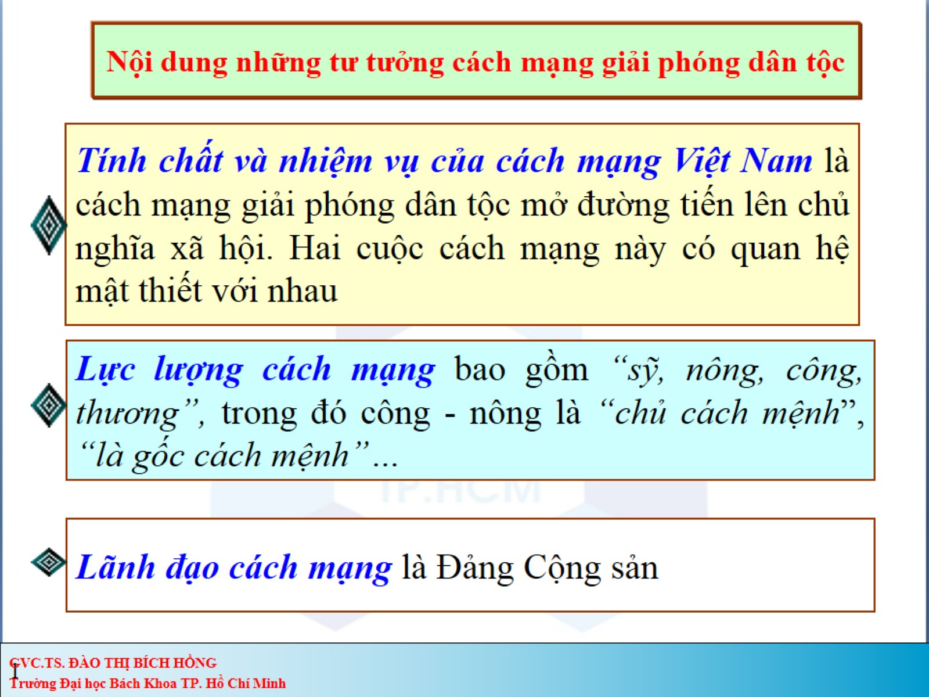

Slide 29
Cái mới của Nguyễn Ái Quốc so với Lý luận Mác lenin
- Lý luận MÁc LEeNin: chống GCTS, giải quyết mâu thuẫn giai cấp trong nội bộ dân tộc
- HCM: đòi lại quyền lợi của cả dân tộc, giải phóng dân tộc khỏi ách áp bức của thực dân Pháp. Sau đó mới giải quyết mâu thuân giai cấp
- Lực lượng tham gia CM giải phóng dân tộc là (như dưới) -> toàn bộ dân tộc (thay vì chỉ có công nhân như Mác-Leenin)
- Lãnh đạo CM: ĐCS
+ ML: ĐCS của gc công nhân
+ HCM: ĐCS của gc công nhân + PT yêu nước của các giai cấp: tiểu tư sản, tư sản, nông dân -> ĐCS của dân tộc VN

Slide 30
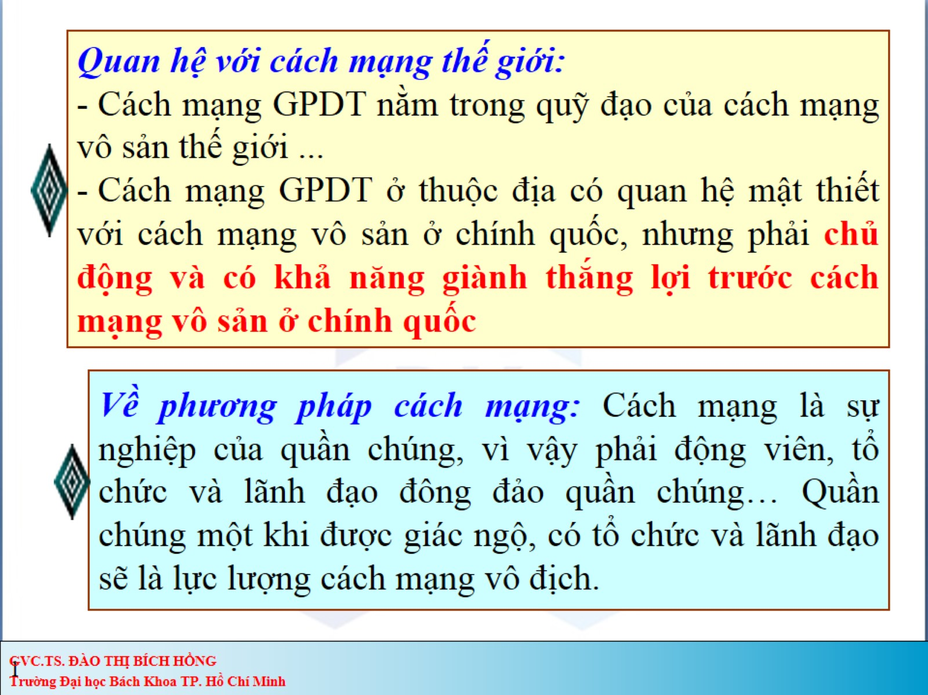

Slide 31
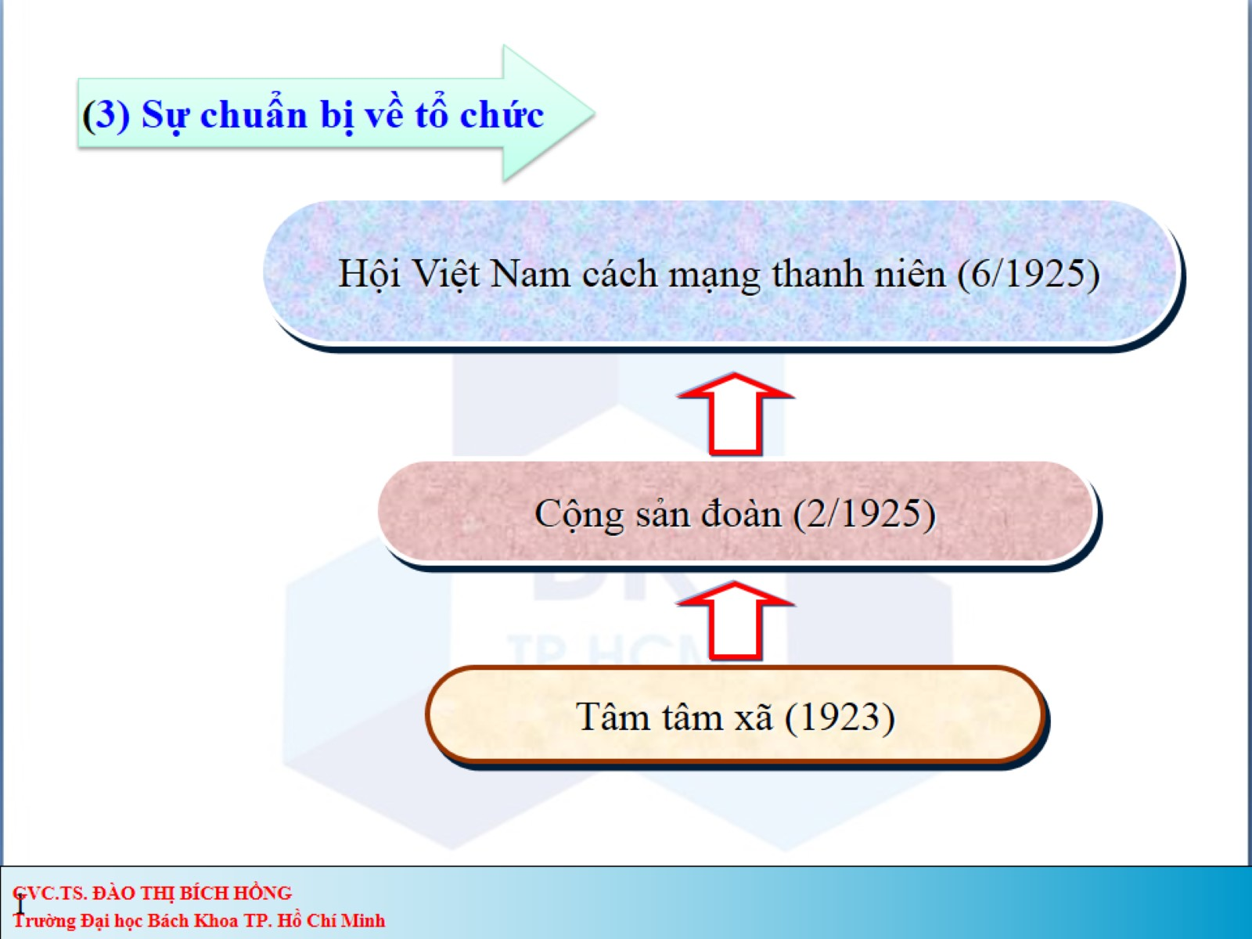

Slide 32
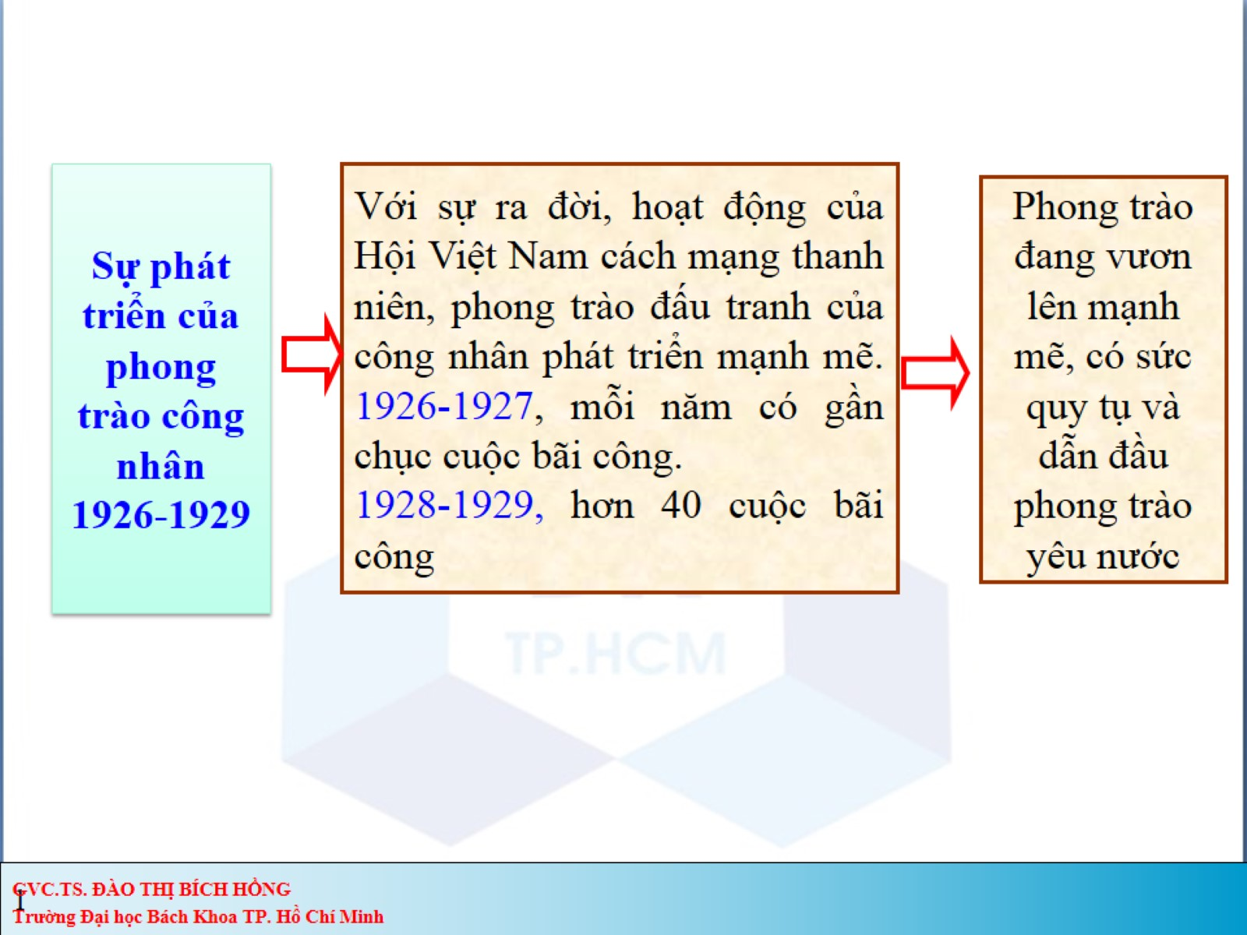

Slide 33
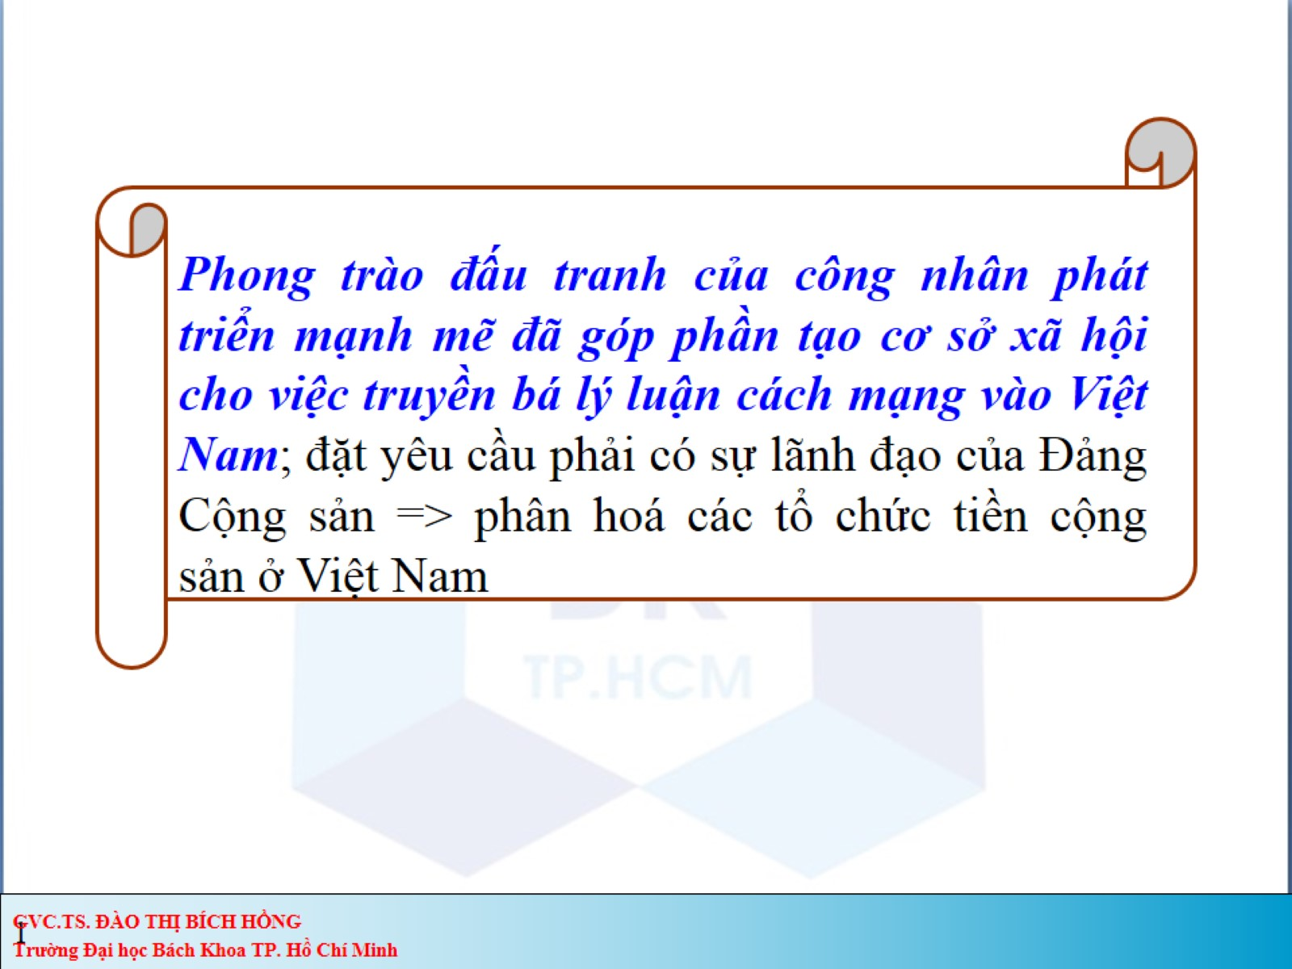

Slide 34
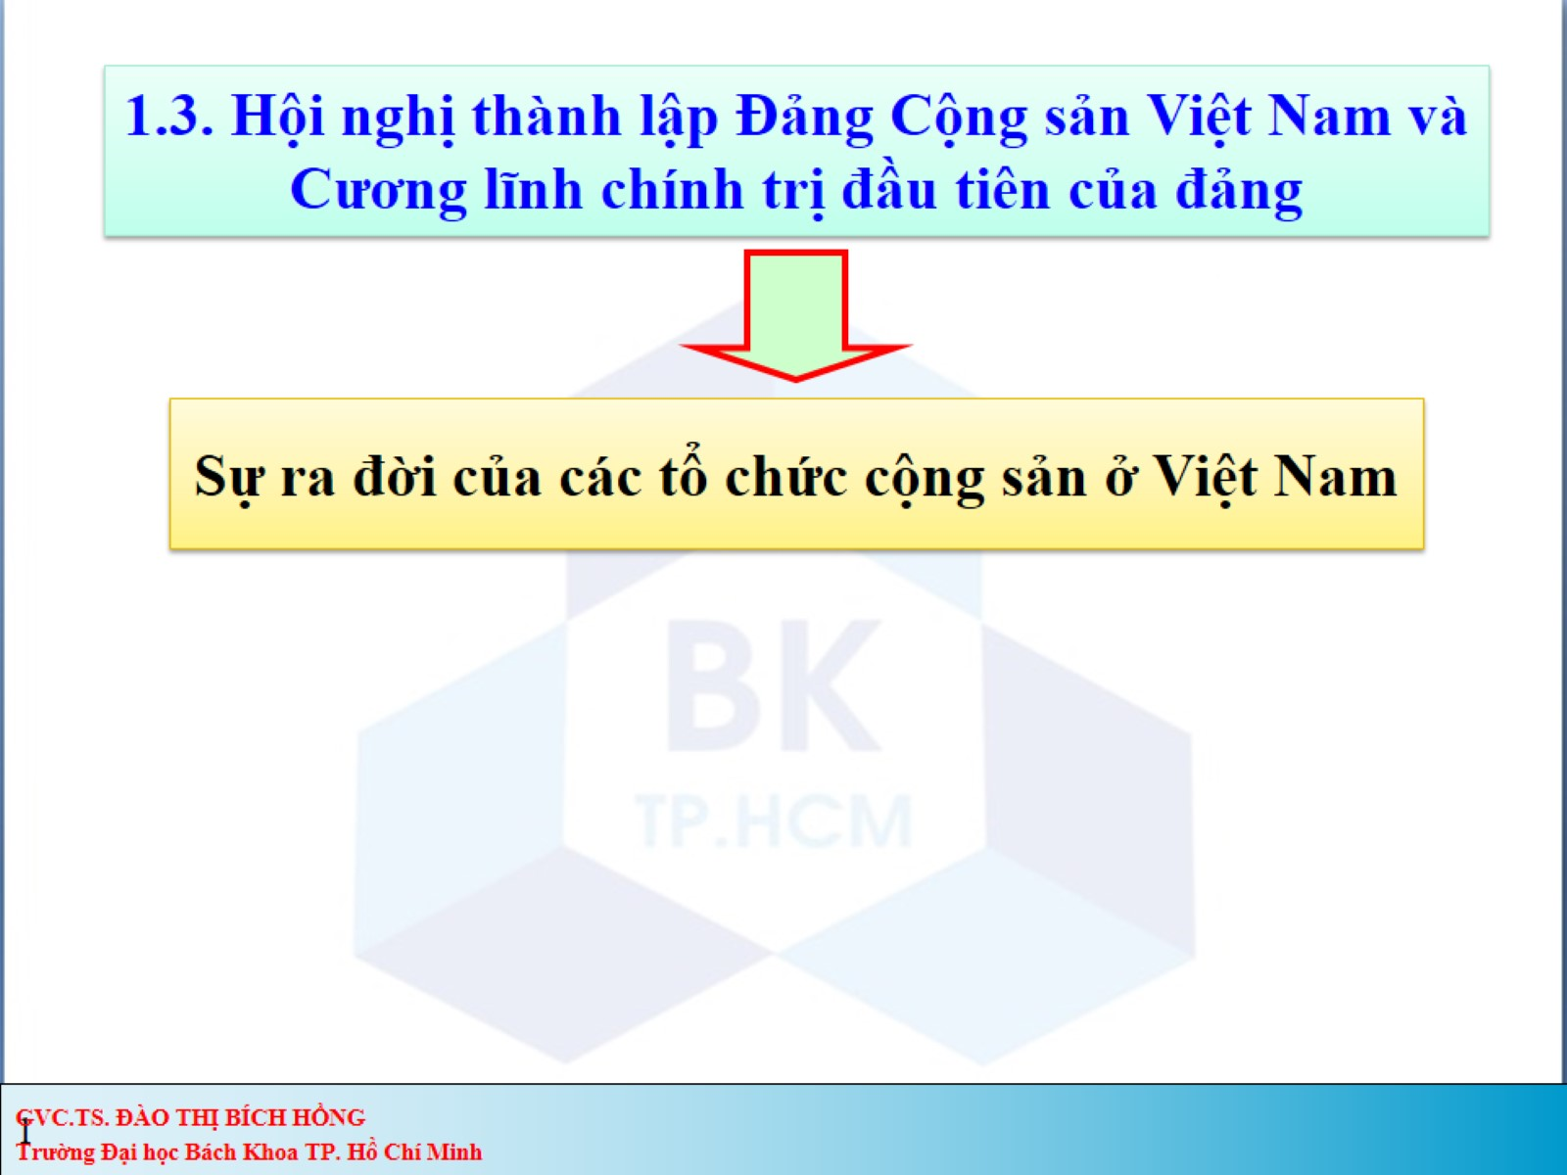

Slide 35
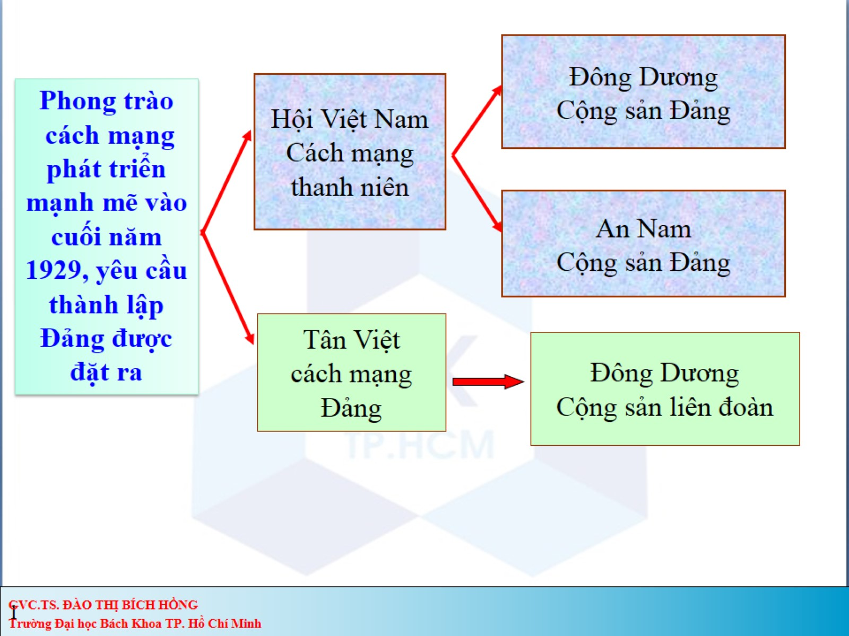
(Cuối 1929)
Bộ phận tích cực của TV theo CN Vô sản

Slide 36
Hội VN Cách Mạng Thanh niên:
- File Phong trao vo san hoa
- Tập hợp các tiểu tư sản trí thức
- Quốc tế hóa hoạt động của hội
- 1928, PT vô sản hóa
+ thành viên trở thành công nhân để hiểu công nhân, tập hợp lực lg
+ Dùng sm trí thức để giúp cn -> gần gũi
+ Tác động:
* Góp phần rèn luyện đội ngũ tiểu tư sản trí thức VN trong thực tiễn đấu tranh
* Truyền bá lý luận MÁc Leenin vào công nhân
* Thể hiện qua 40 cuộc bãi công
Thành lập ĐCS do SL thành viên tăng
- Giữa 1929, Hội nghị tại Hương Cảng do đại diện của HVNCMTN ở Bắc Kỳ, Trung Kỳ, Nam Kỳ
- Đại biểu BK tách ra hội VNCMTN thành lập Đông Dương CS Đảng (6/1929)
- Cuối 1929, An dương CS Đảng ra đời (TK, NK)

Slide 37
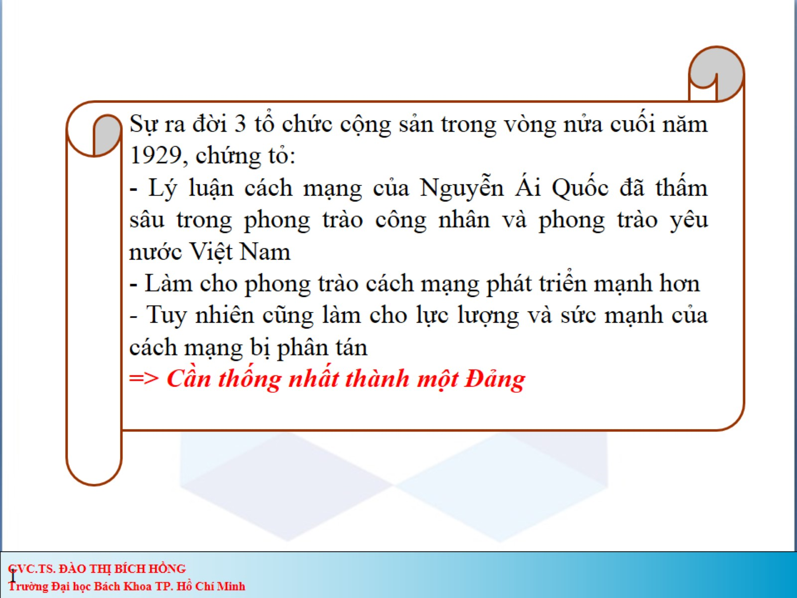

Slide 38
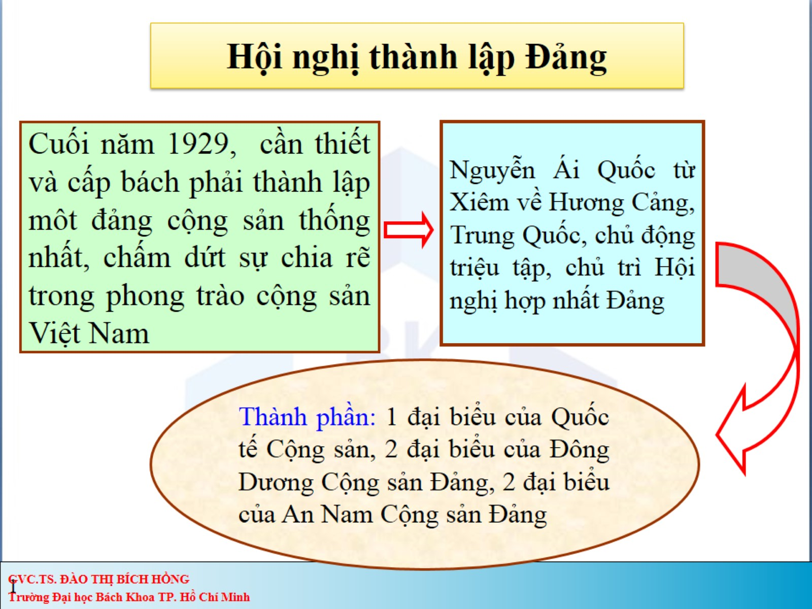

Slide 39
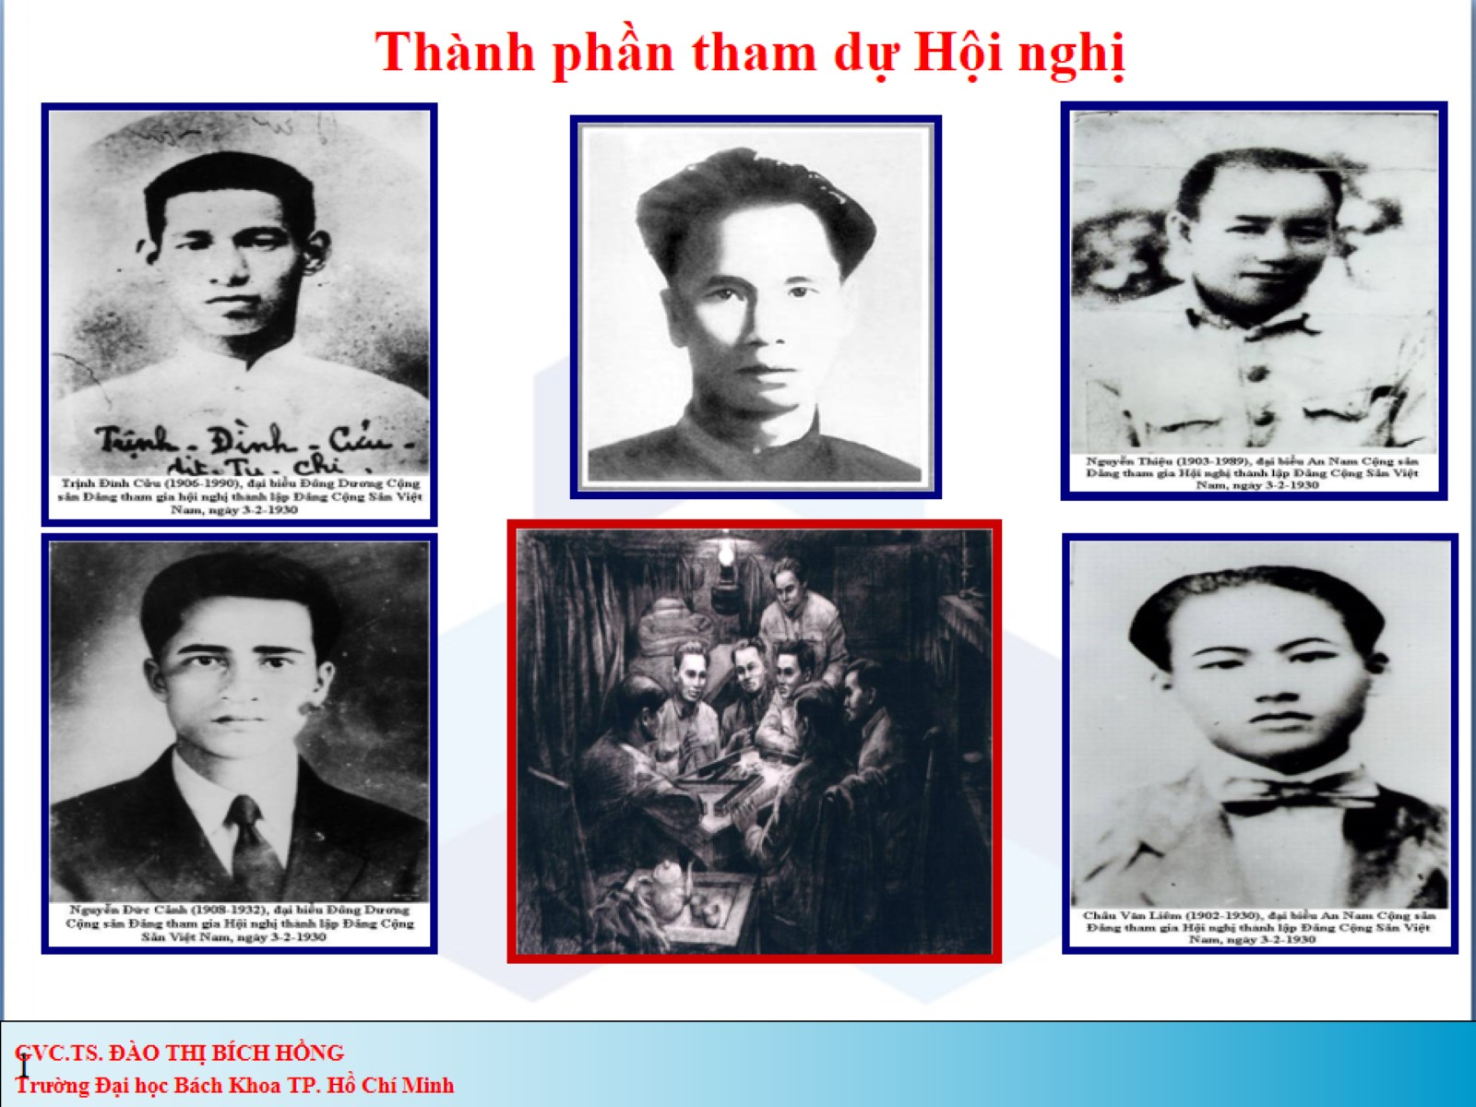

Slide 40
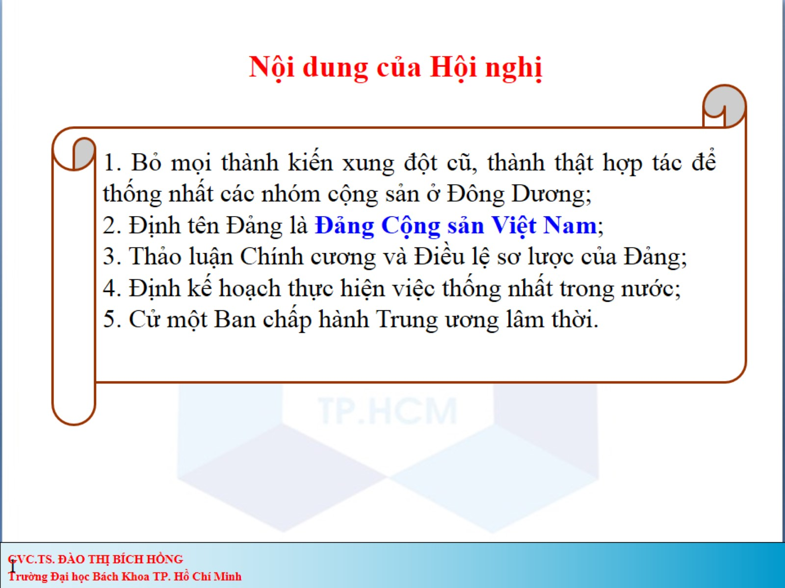
Nội dung của Hội nghị
Văn lược vắn tắt -> Cương lĩnh chính trị đầu tiên

Slide 41
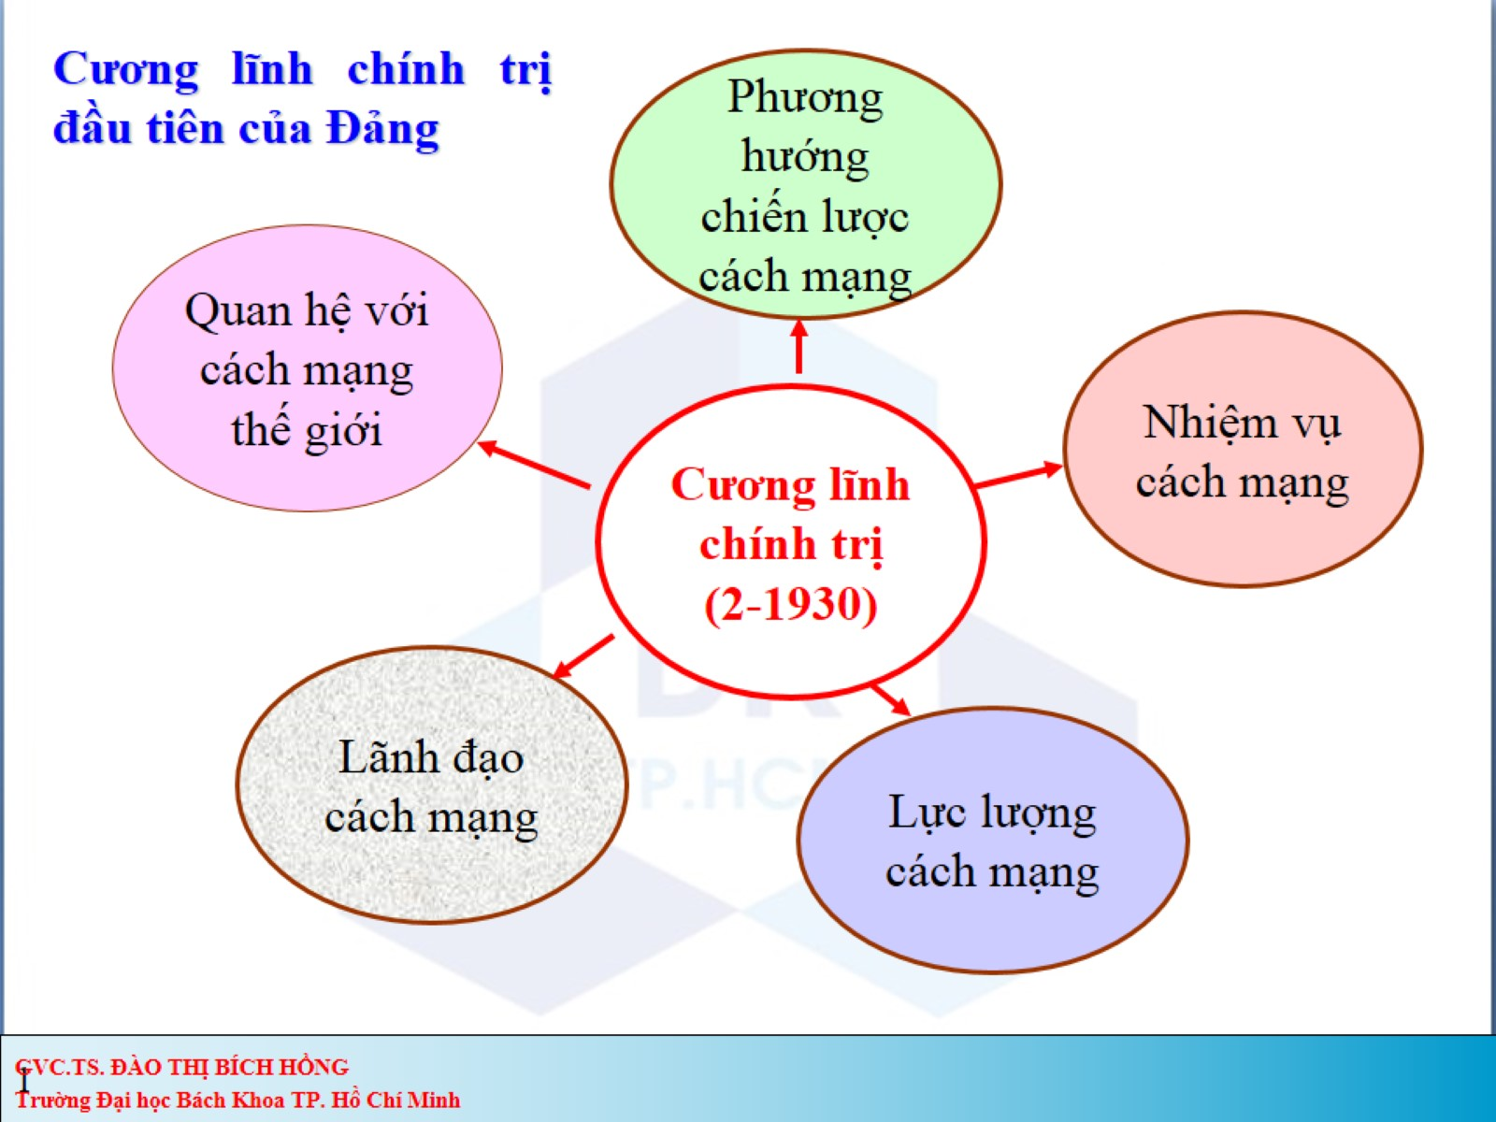
Cương lĩnh chính trị đầu tiên của Đảng
Cương lĩnh là văn kiện quan trọng của Đảng,
Xác định chiến lược phát triển lâu dài của CM
(Chiến lược trung hạn, ngắn hạn)
Tìm hiểu thông tin 4 Cương lĩnh

Slide 42
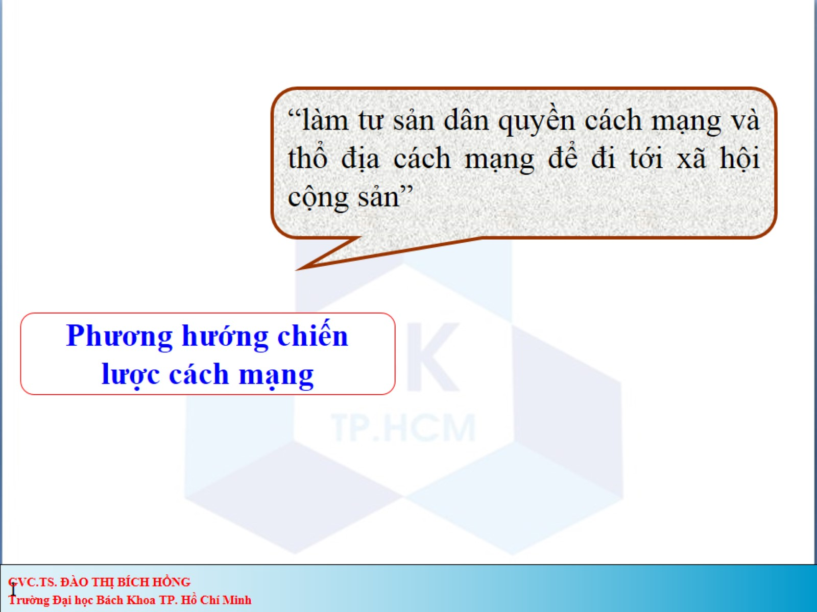


GĐ 1: CM Tư sản dân quyền (Chống đế quốc và pk về ctri)
GĐ 2: Thổ Địa Cm (Chống pk về kt)
GĐ 3: XHCS

Slide 43
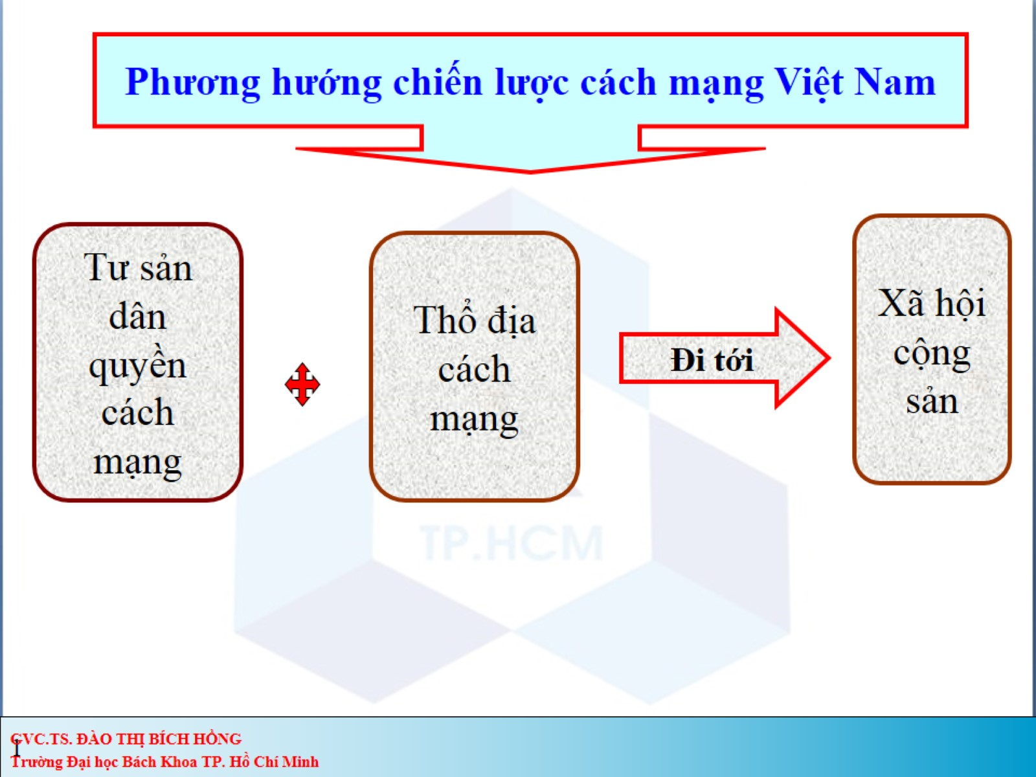

Slide 44
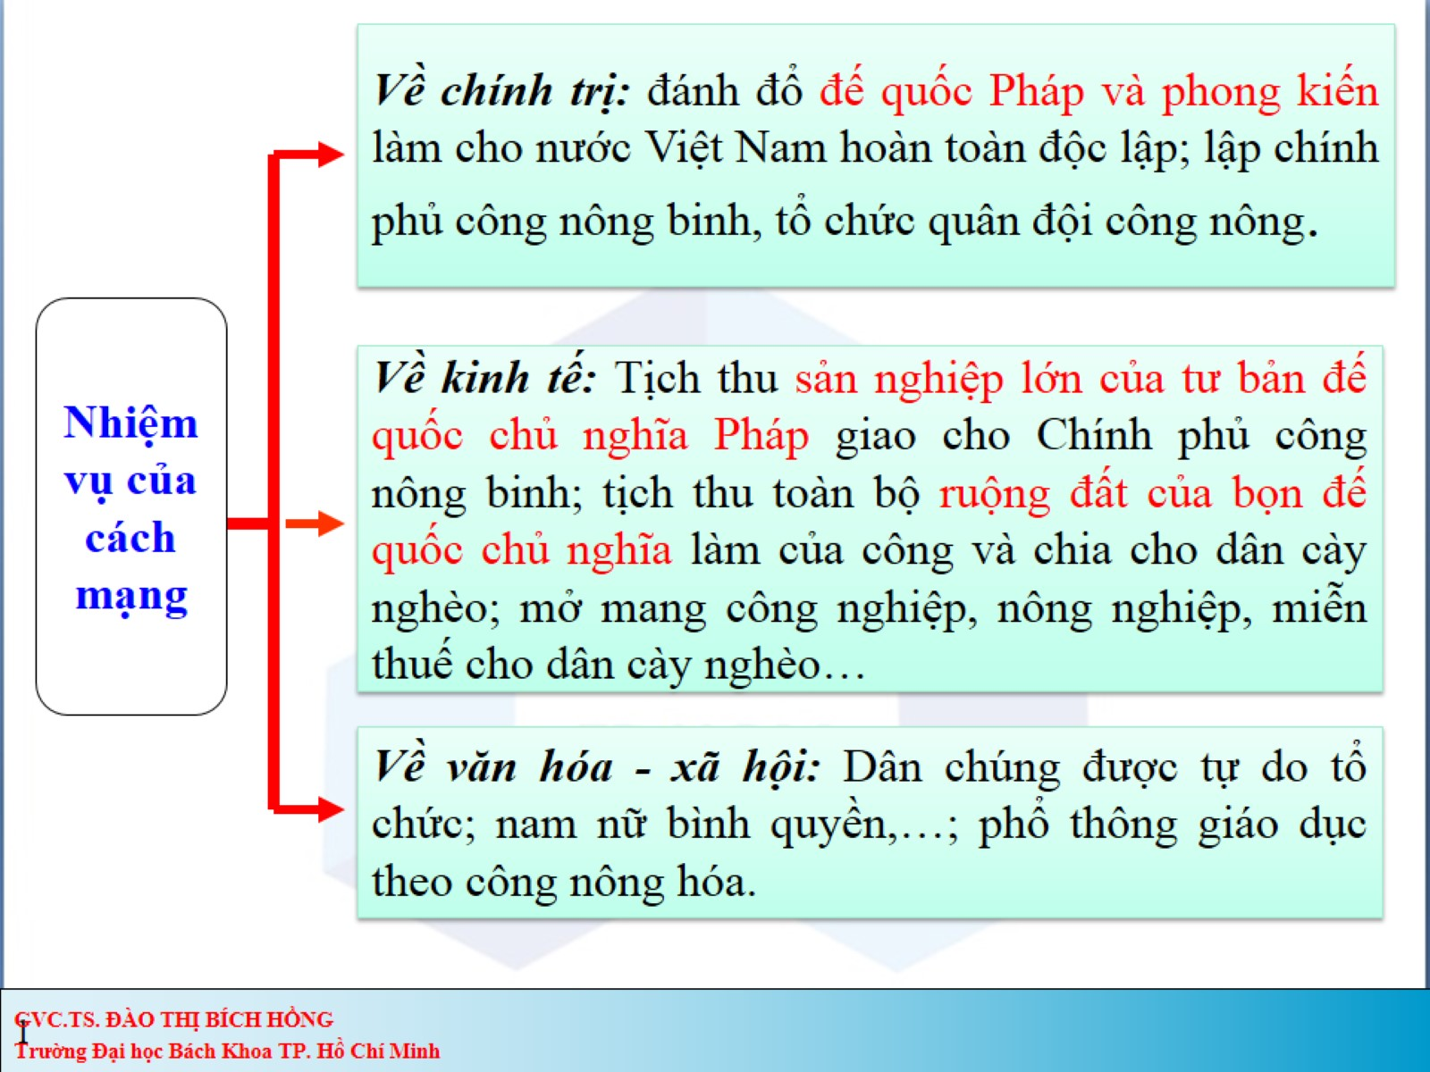
Không tịch thu đất của phong kiến

Slide 45
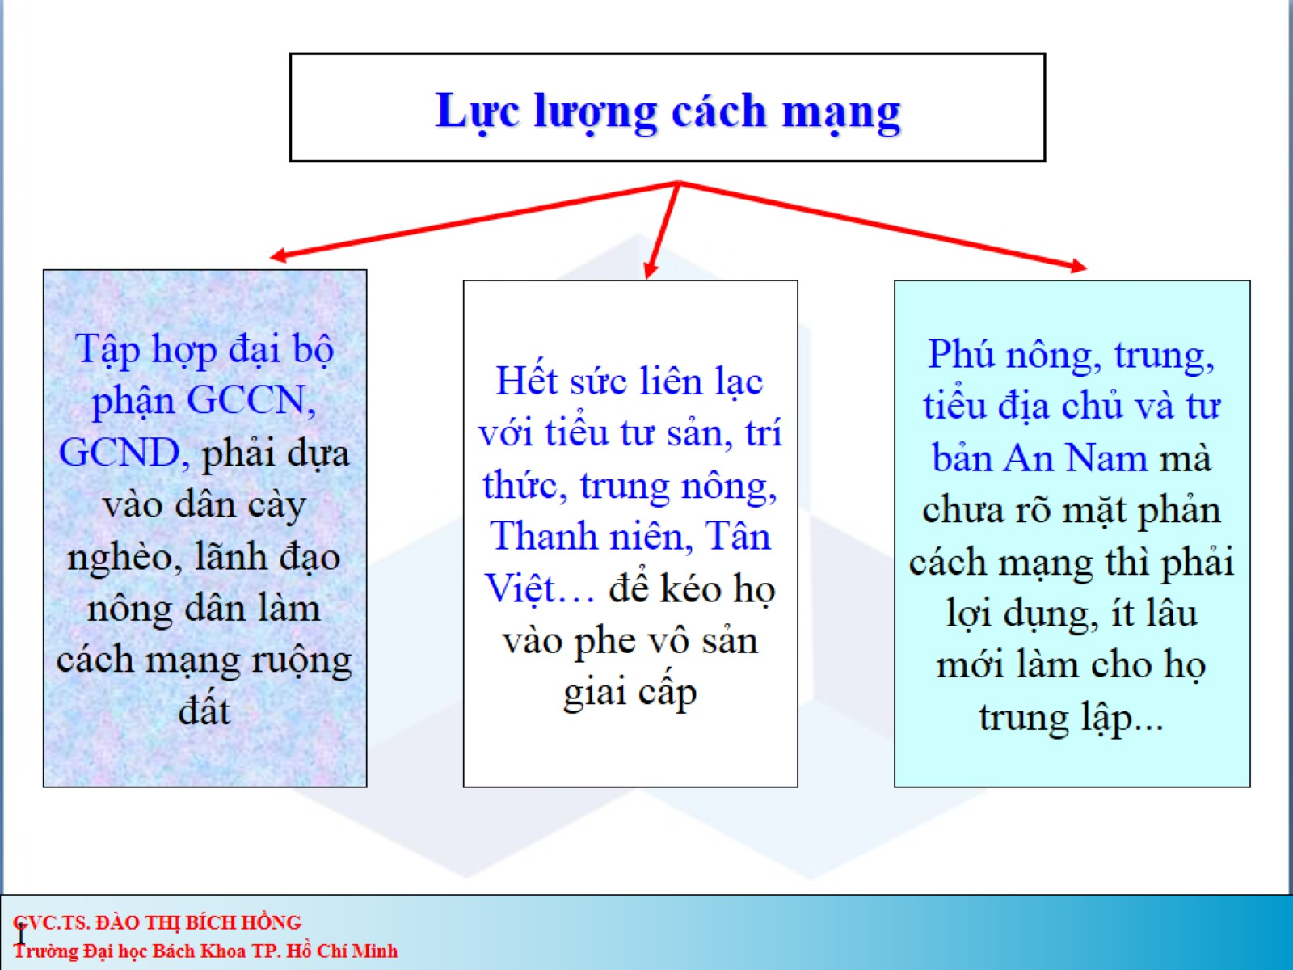

Slide 46
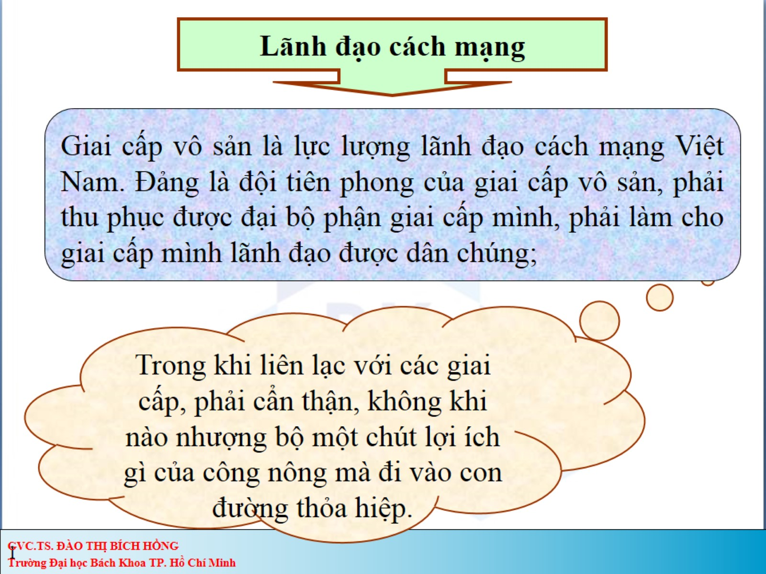

Slide 47
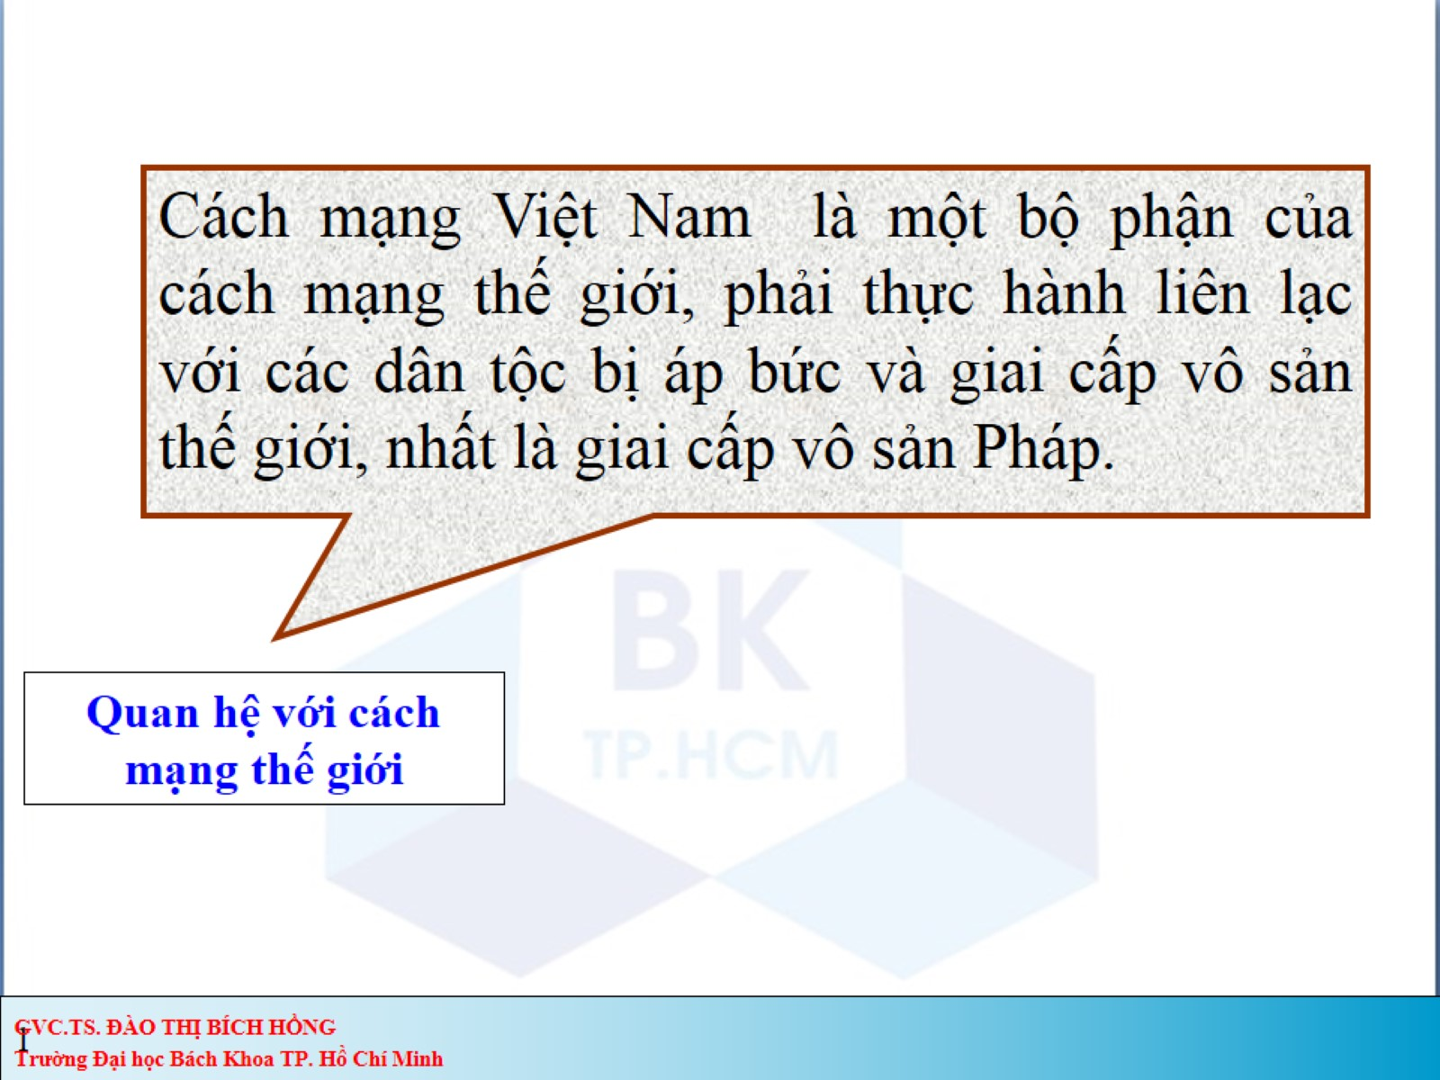

Slide 48
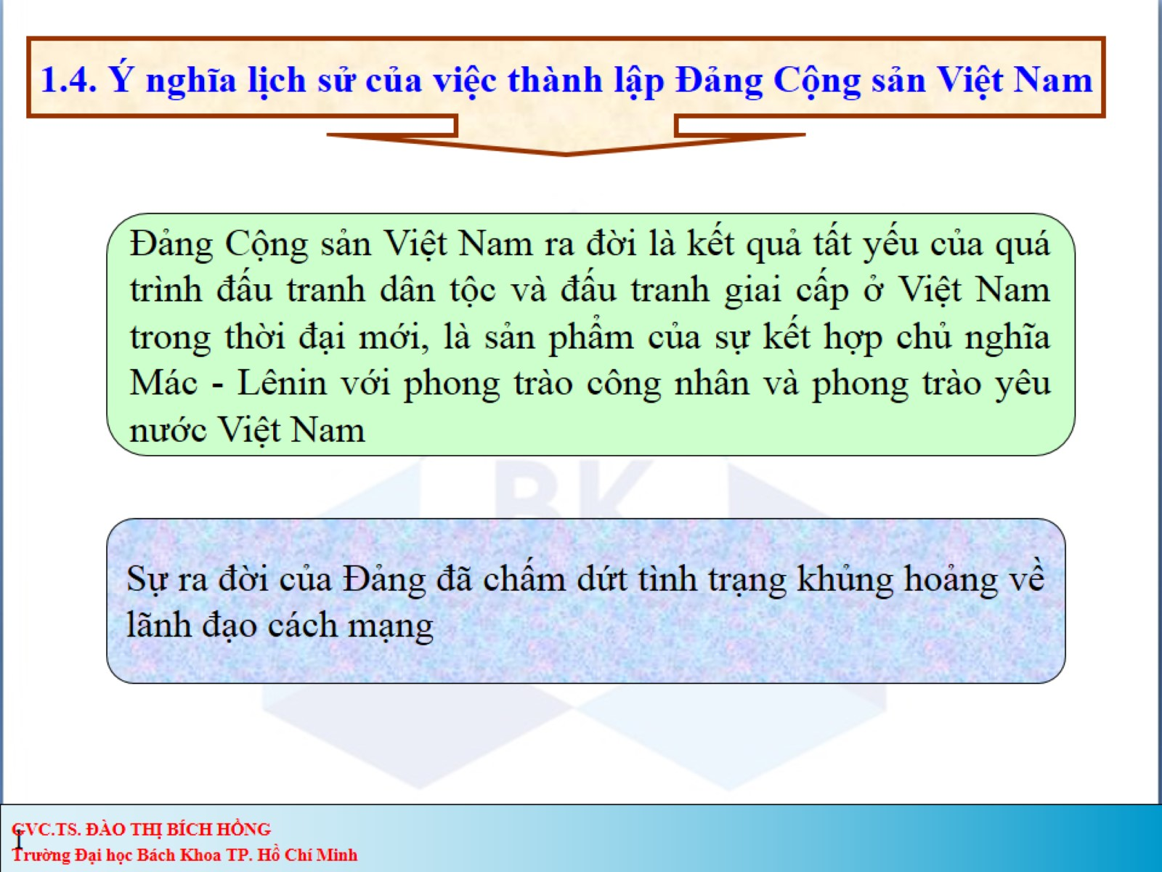

Slide 49
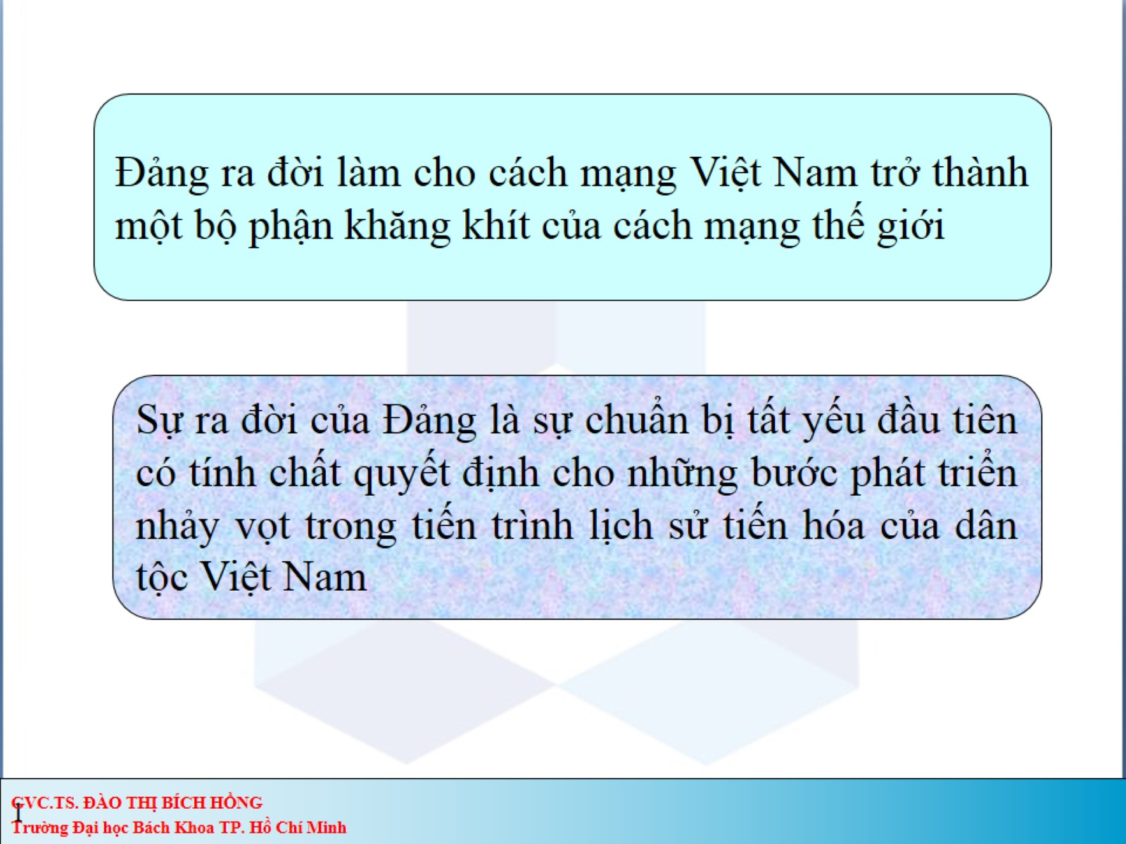

Slide 50
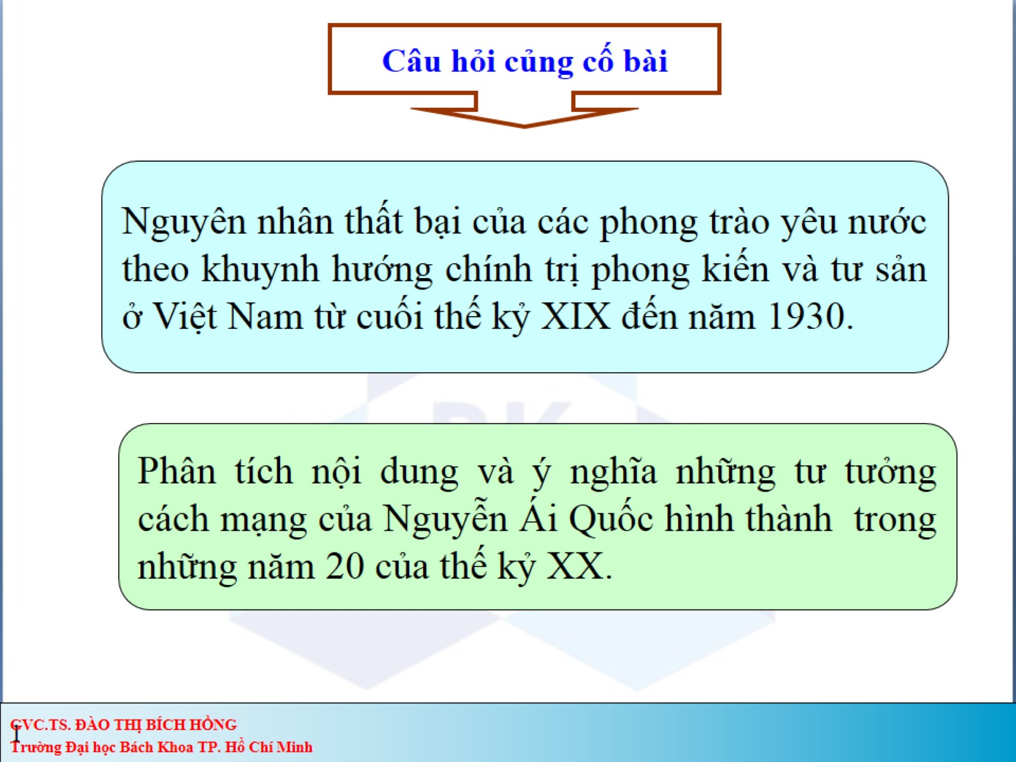

Slide 51
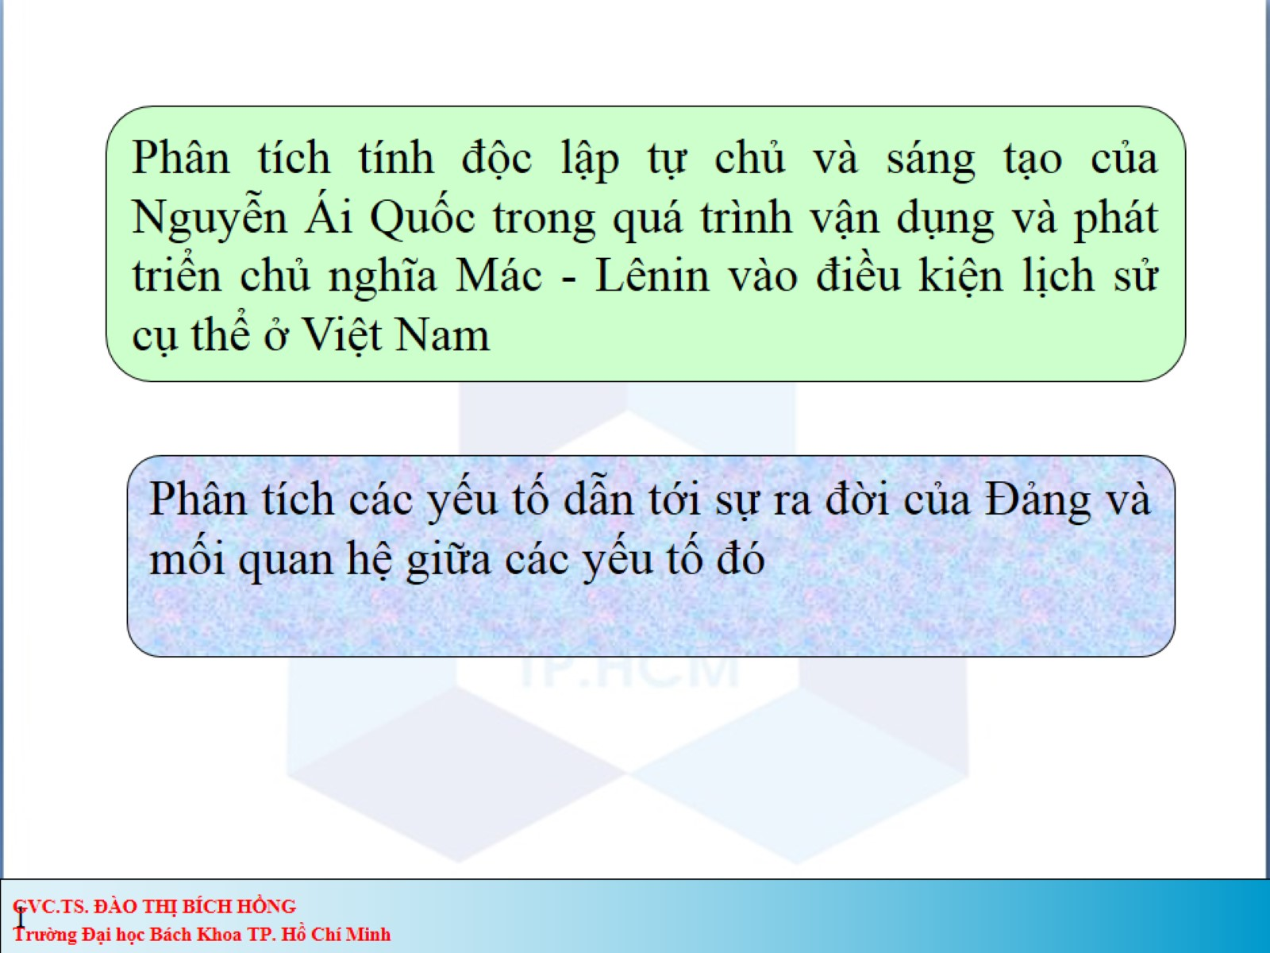

Slide 52
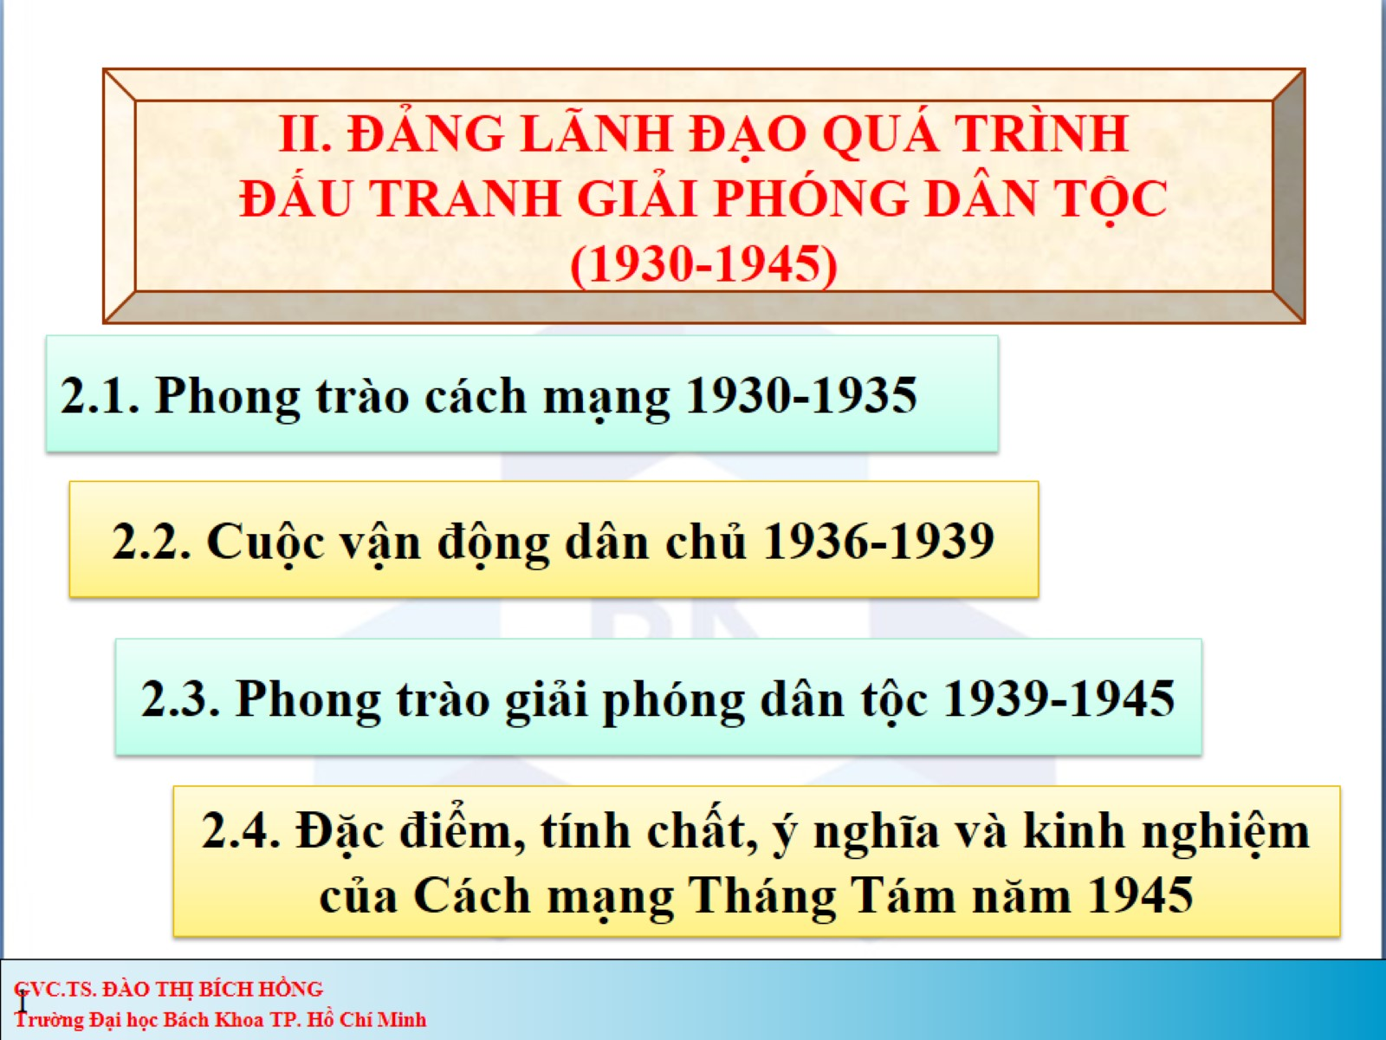

Slide 53
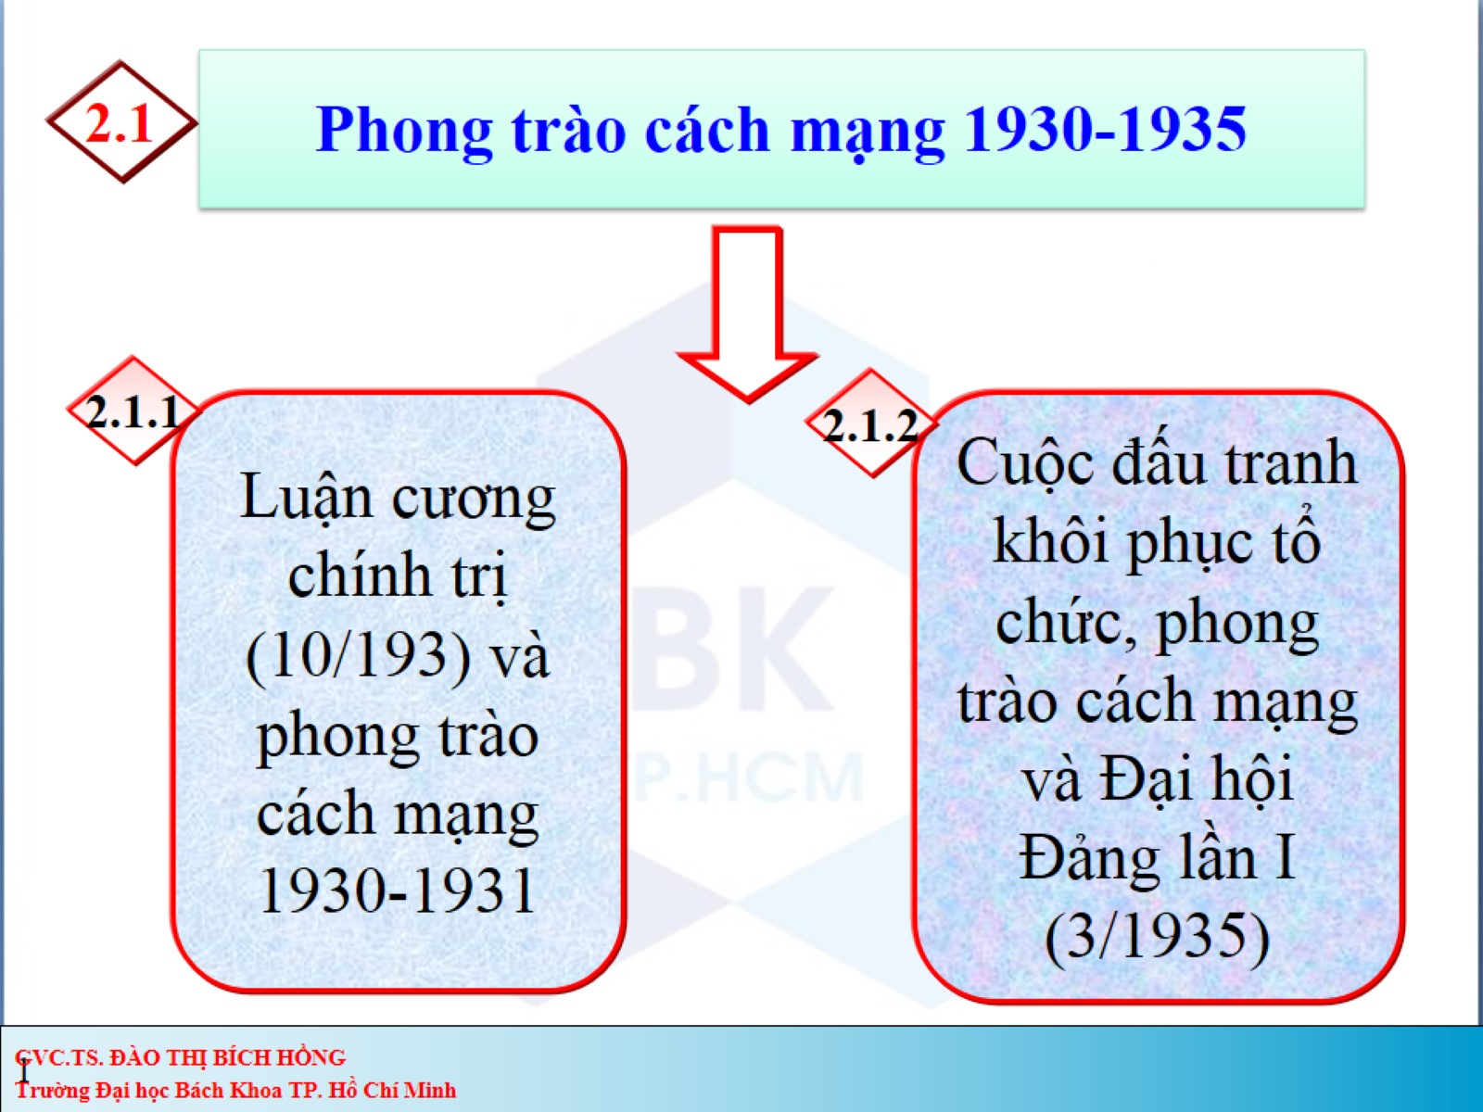

Slide 54
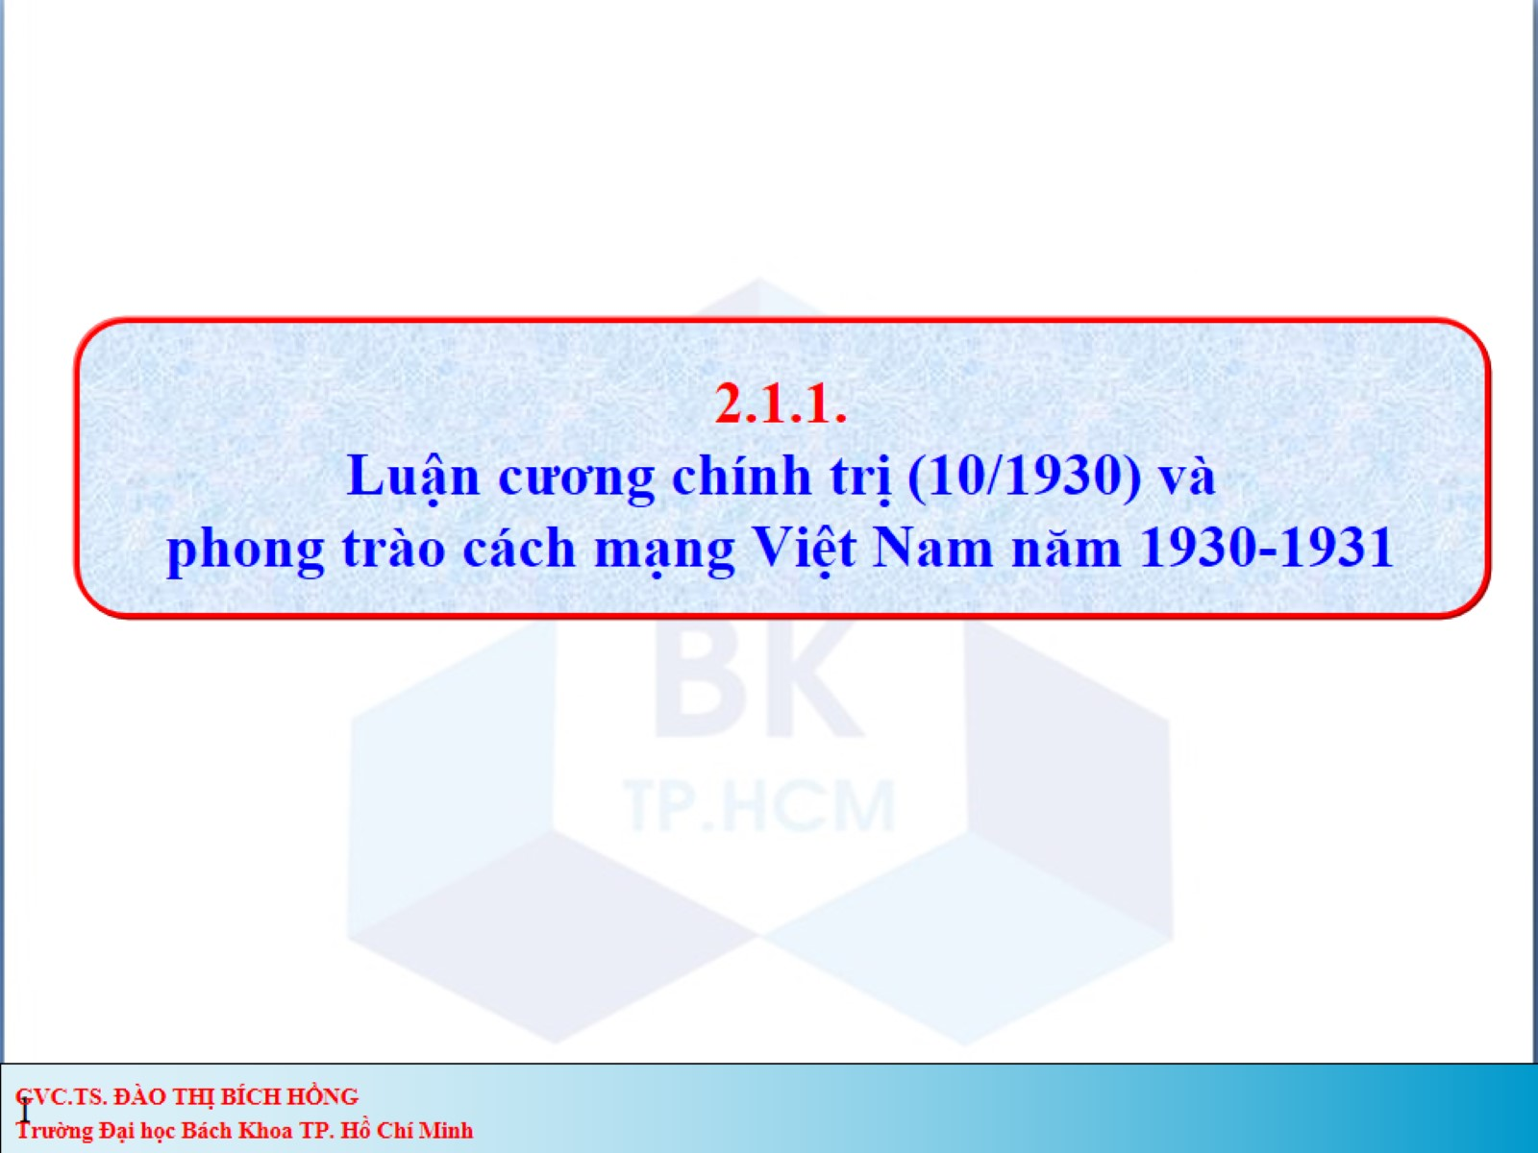
2.1.1. Luận cương chính trị (10/1930) và phong trào cách mạng Việt Nam năm 1930-1931
Yếu tố tạo thành LCCT:
* Quan điểm của HCM về Cương Lĩnh CT đầu tiên
- QTCS chỉ chấp nhận Đông Dương CS Đảng và yêu cầu sau giải phóng thành lập
một nước Liên bang 3 nước
+ ĐCS ĐD có 90% thành viên VN
- QTCS phê bình việc chỉ đấu tranh dân tộc ko có đấu tranh giai cấp nhưng HCM phản biện
ai cũng là vô sản nghèo, đấu tranh chống Pháp, chưa cần Thổ địa CM
- Thành viên lực lượng có các lực lượng đáng nghi, ko vừa mắt QTCS
=> Nhiều hạn chế ở Cương Lĩnh, QTCS đề nghị làm lại

Slide 55
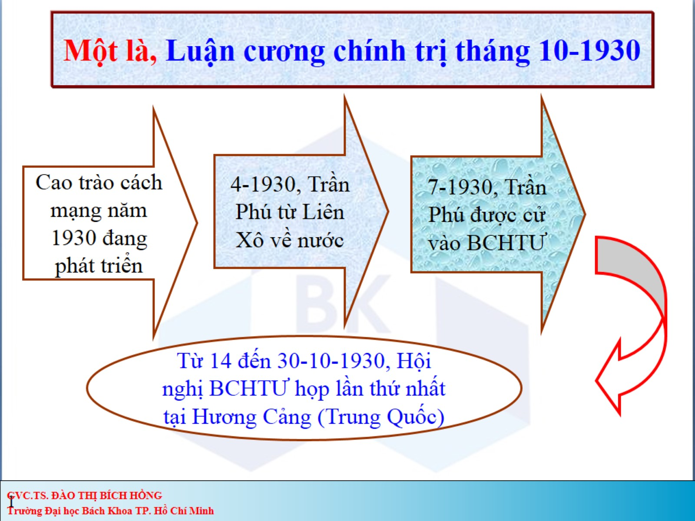

Slide 56
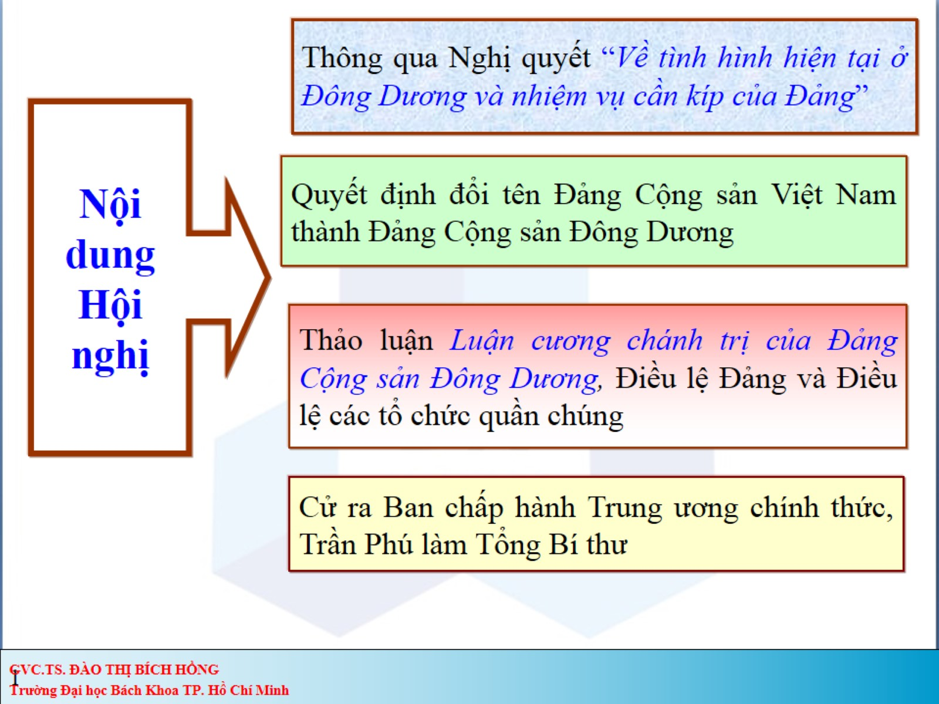
Thủ tiêu Cương lĩnh CT đầu tiên

Slide 57
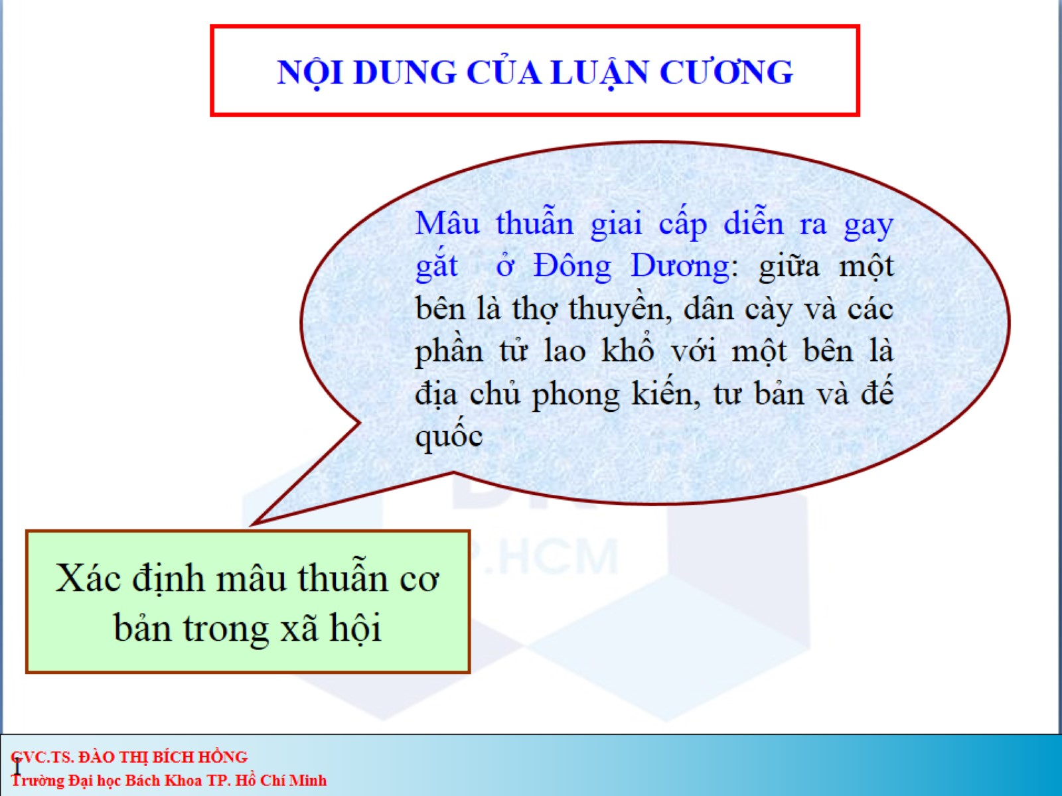
Phần tử lao khổ: Thợ thủ công, bán hàng rong, trí thức thất nghiệp
Mâu thuẫn đánh giá ko đúng thực tiễn -> Mâu thuẫn chính là VN <> Pháp

Slide 58


Slide 59


Slide 60

Hai nhiệm vụ có quan hệ khăng khít, không tách rời
Thổ địa là yếu tố quan trọng để nông dân theo CM
-> ko chính xác, đề cao quá mức

Slide 61


Slide 62


Slide 63


Slide 64


Slide 65


Slide 66

Các dân tộc lệ thuộc nhau, mất quyền tự quyết

Slide 67


Slide 68


Slide 69


Slide 70


Slide 71

Sơ đồ diễn biến phong trào cách mạngViệt Nam năm 1930

Slide 72


Slide 73


Slide 74


Slide 75

2.1.2. Cuộc đấu tranh khôi phục tổ chức, phong trào cách mạng và Đại hội Đảng lần I (3/1935)
Thừa nhận lcct

Slide 76


Slide 77

Thừa nhận lcct

Slide 78

Vẫn còn những hạn chế của lcct

Slide 79


Slide 80

Pháp ủng hộ pp ôn hòa -> ra đời mặt trận nhân dân (ĐCS Pháp làm nòng cốt)-> cầm quyền
Phản động: Thiết lập nền phát xít ở Pháp -> Thập tử lửa

Slide 81


Slide 82


Slide 83


Slide 84

Không mong muốn chống kẻ thủ nào do Đảng còn yếu

Slide 85


Tự do dân sinh

Slide 86





Slide 87


Slide 88


Slide 89


Slide 90


Slide 91


Slide 92


Slide 93


Slide 94


Slide 95


Slide 96


Slide 97


Slide 98


Slide 99


Slide 100


Slide 101


Slide 102


Slide 103


Slide 104


Slide 105


Slide 106


Slide 107


Slide 108


Slide 109


Slide 110


Slide 111


Slide 112


Slide 113


Slide 114


Slide 115


Slide 116


Slide 117


Slide 118

Mỹ ném hai quả bom nguyên tử xuống Hiroshima và Nagasaki, phát xít Nhật hoàn toàn thất bại trong Chiến tranh thế giới thứ II

Slide 119


Slide 120


Slide 121


Slide 122


Slide 123


Slide 124


Slide 125


Slide 126


Slide 127


Slide 128


Slide 129


Slide 130


Slide 131


